Slide 1
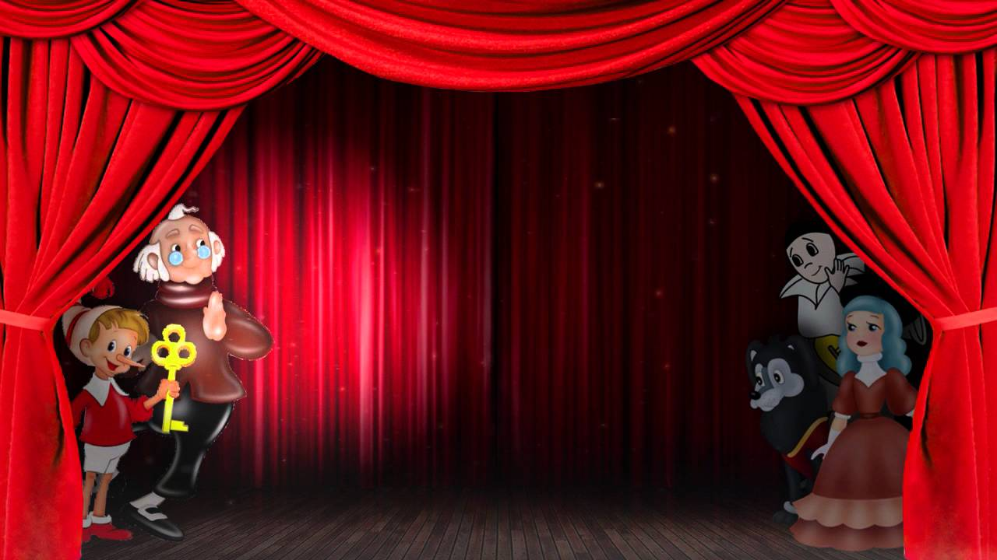
Муниципальное автономное дошкольное образовательное учреждение детский сад компенсирующего вида № 7 г. Туймазы муниципального района
Туймазинский район Республики Башкортостан
Исследовательско-творческий проект
«Мир театра»
Участники проекта: дети подготовительной
к школе группы
Руководитель проекта воспитатель Гилязева Л.Р.

Slide 2

Технологическая карта проекта
Вид проекта – исследовательско – творческий
Сроки реализации- краткосрочный
Объект исследования: театр
Предмет исследования: театральные профессии
Цель: Сформировать представление детей о театре и театральных профессиях

Slide 3
Задачи:
Образовательная: Расширить и уточнить знания о театральных профессиях, помочь понять детям о важности и необходимости этих профессий. Учить детей разыгрывать несложные представления по знакомым литературным произведениям, используя выразительные средства (интонацию, мимику, жест).
Воспитательная: Воспитывать уважительное отношение друг к другу, умение взаимодействовать и договариваться, устанавливать ролевые отношения; воспитывать уважительное и доброе отношение к людям разных профессий;
Развития: Развивать эмоциональность и выразительность речи у дошкольников артистические способности детей через театрализованную игру.

Slide 4

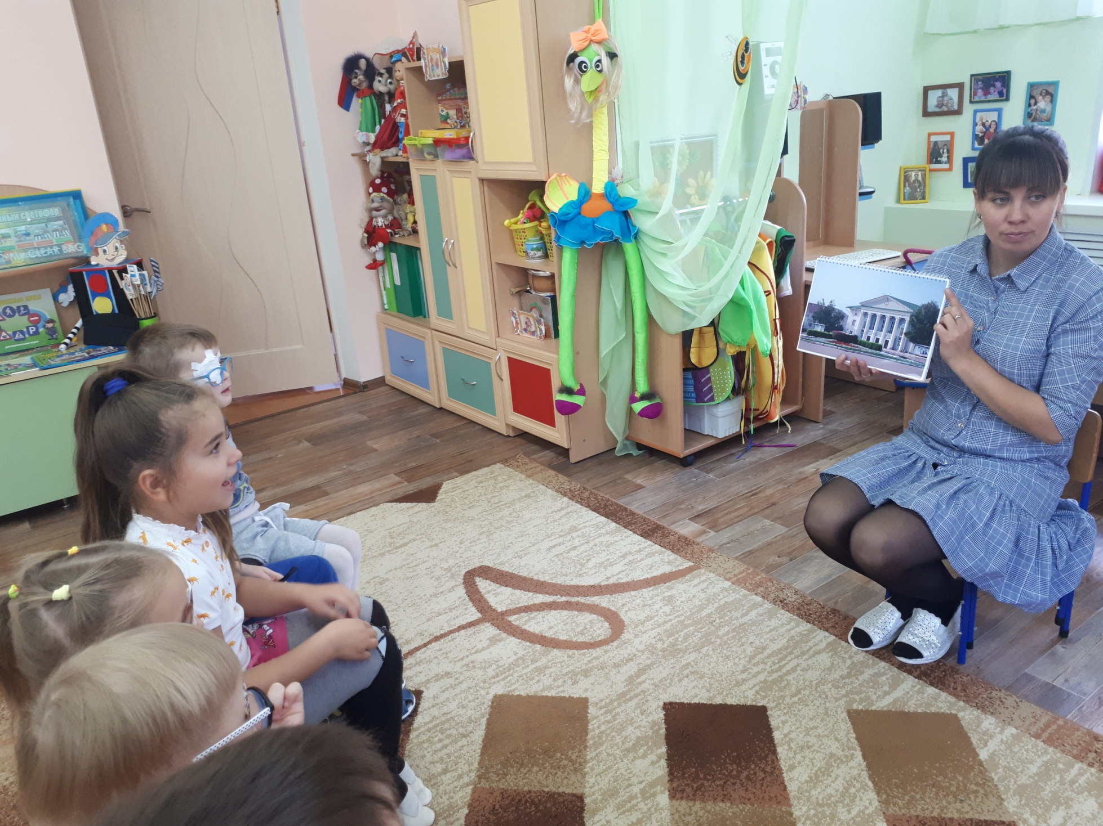

Slide 5
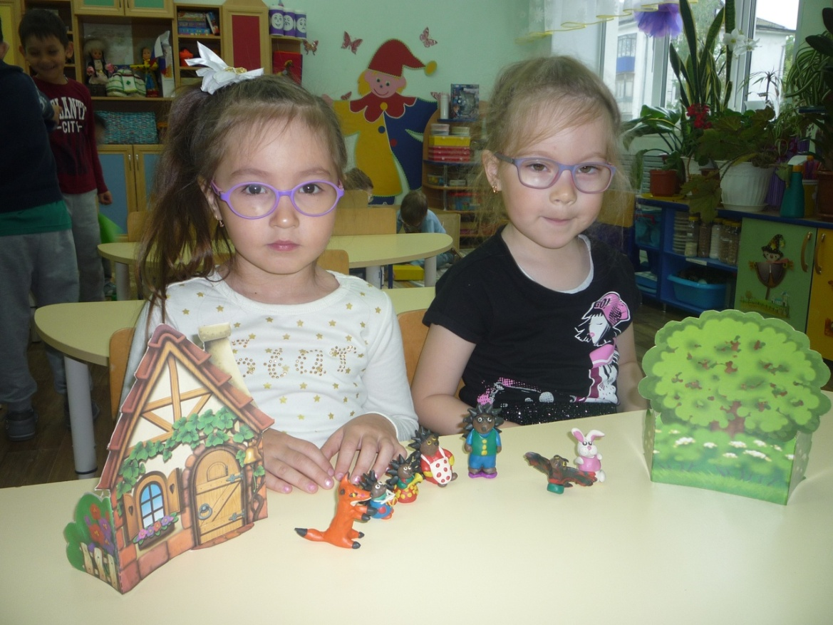
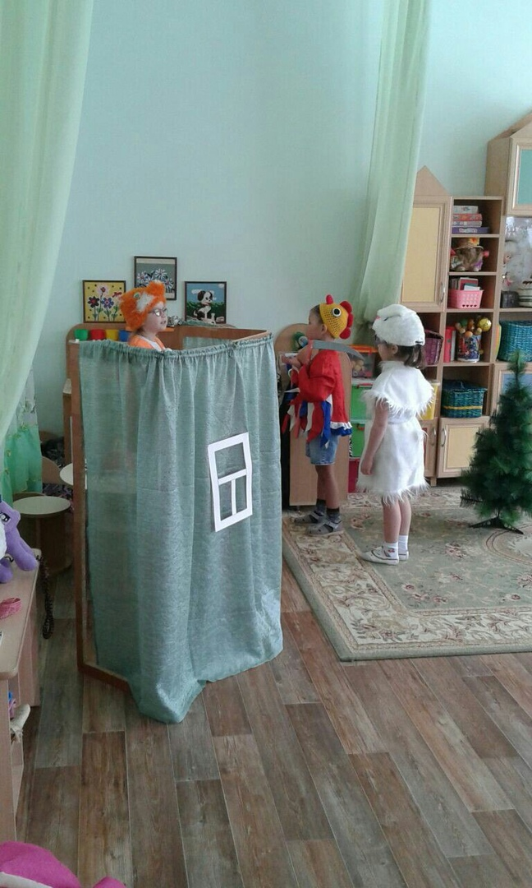
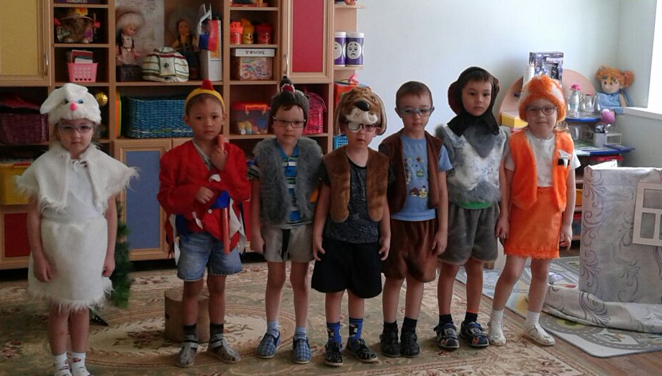

Slide 6
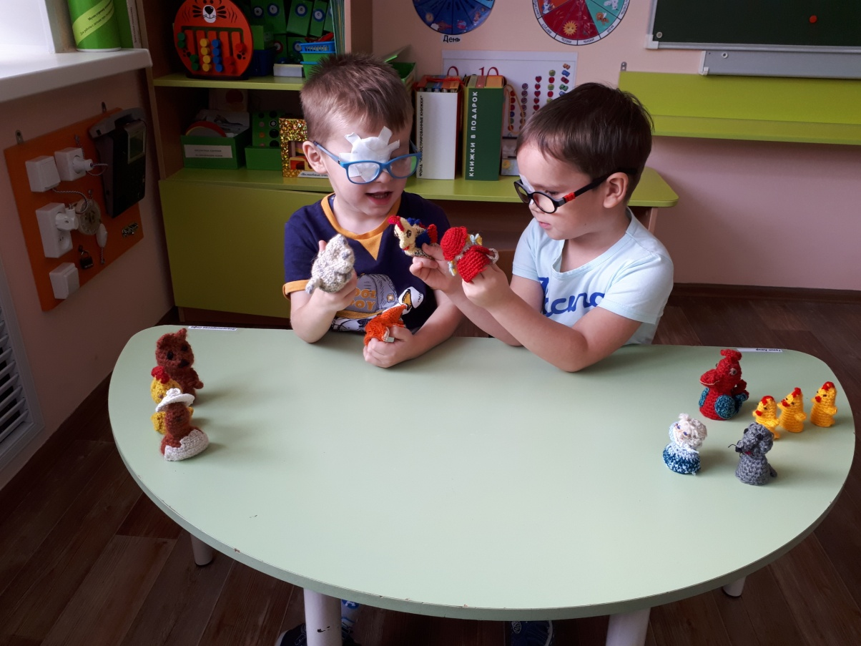
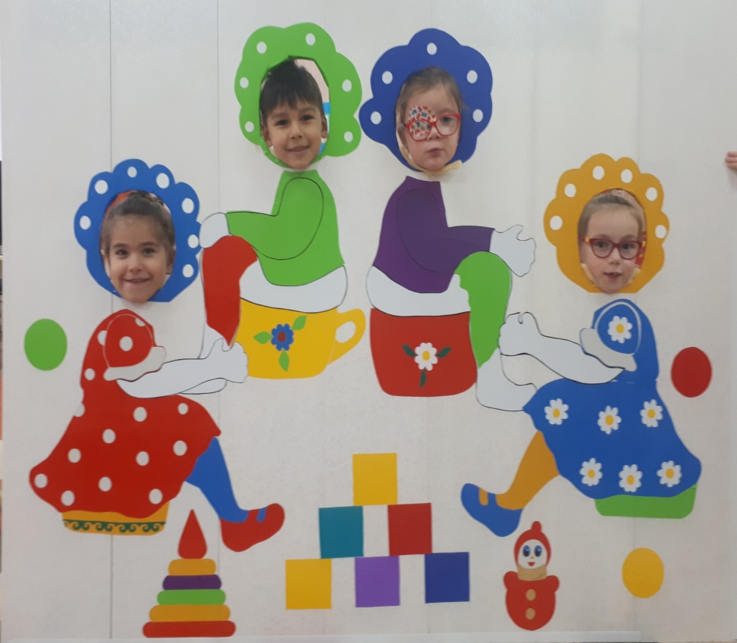
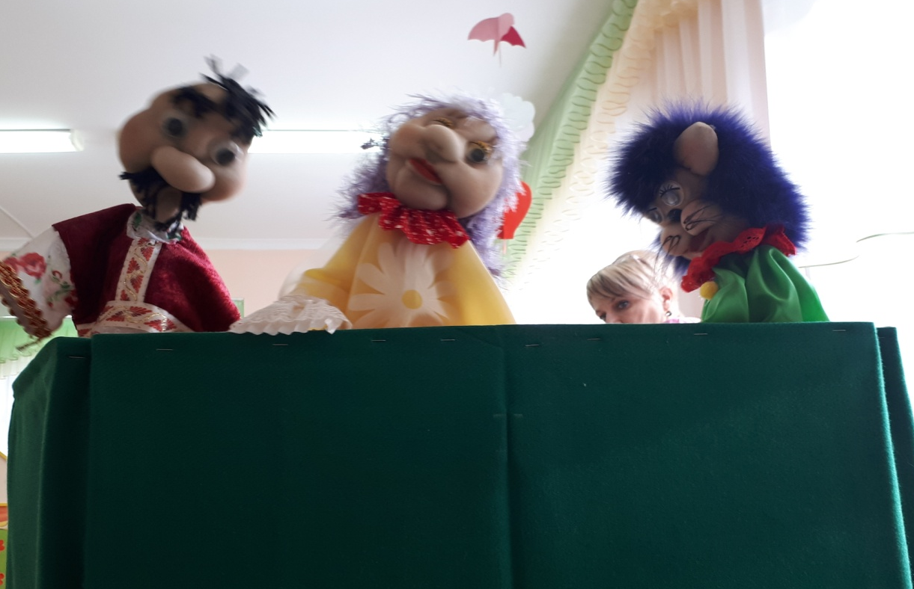
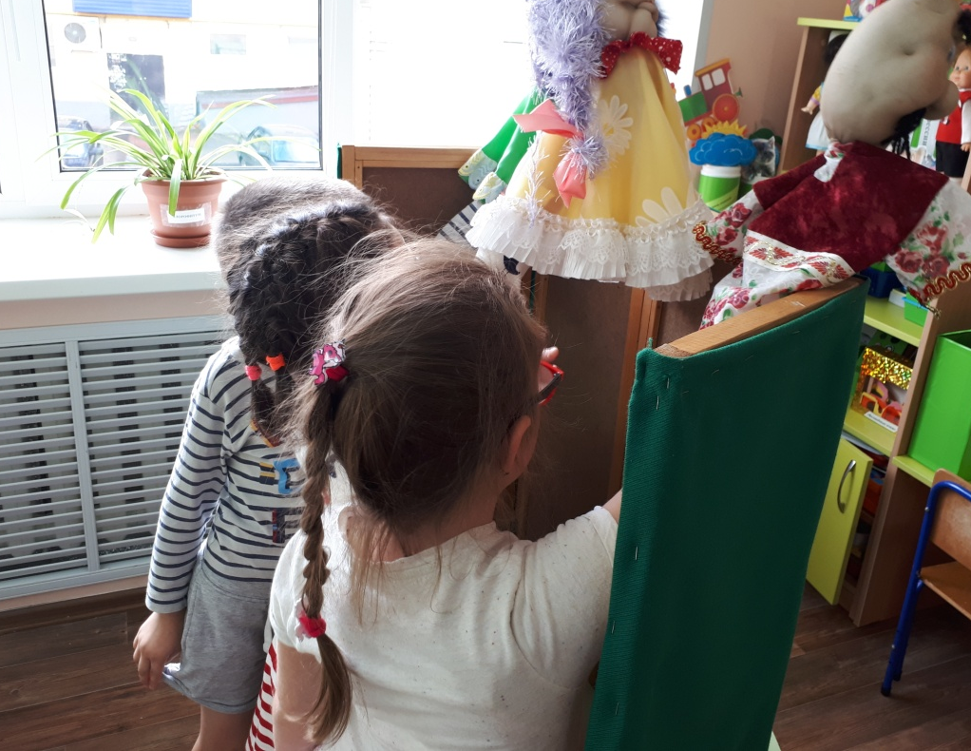

Slide 7
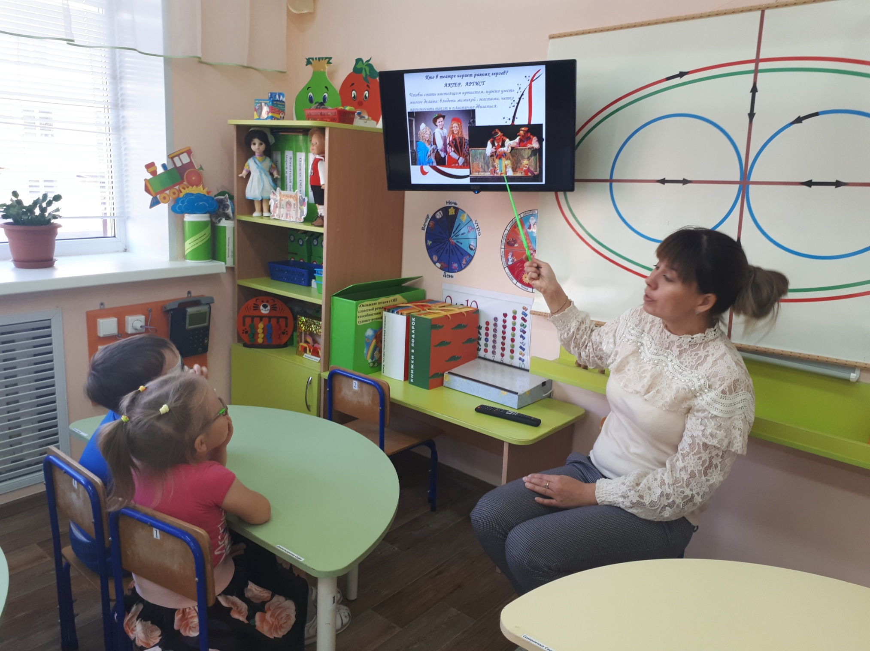

Slide 8
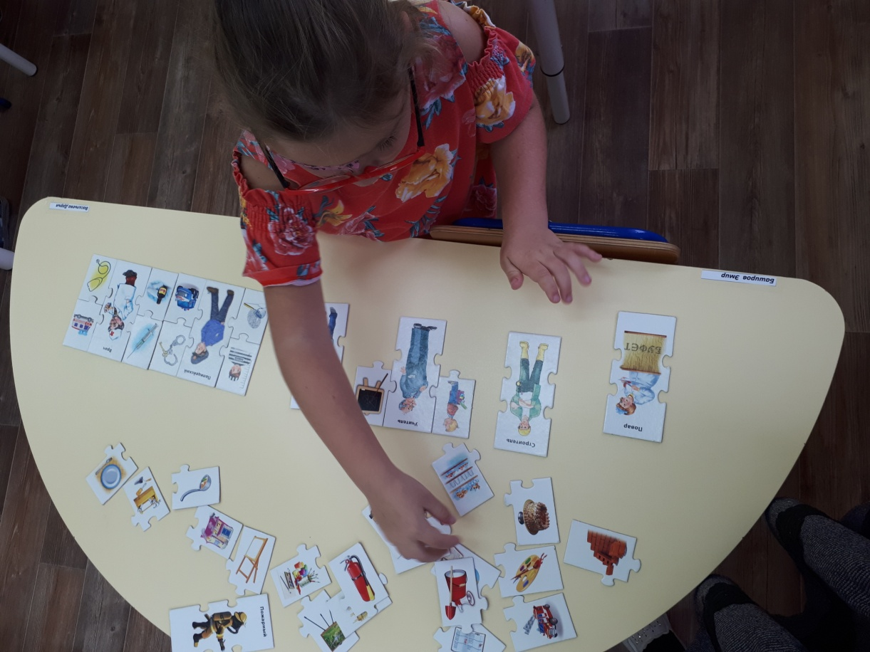
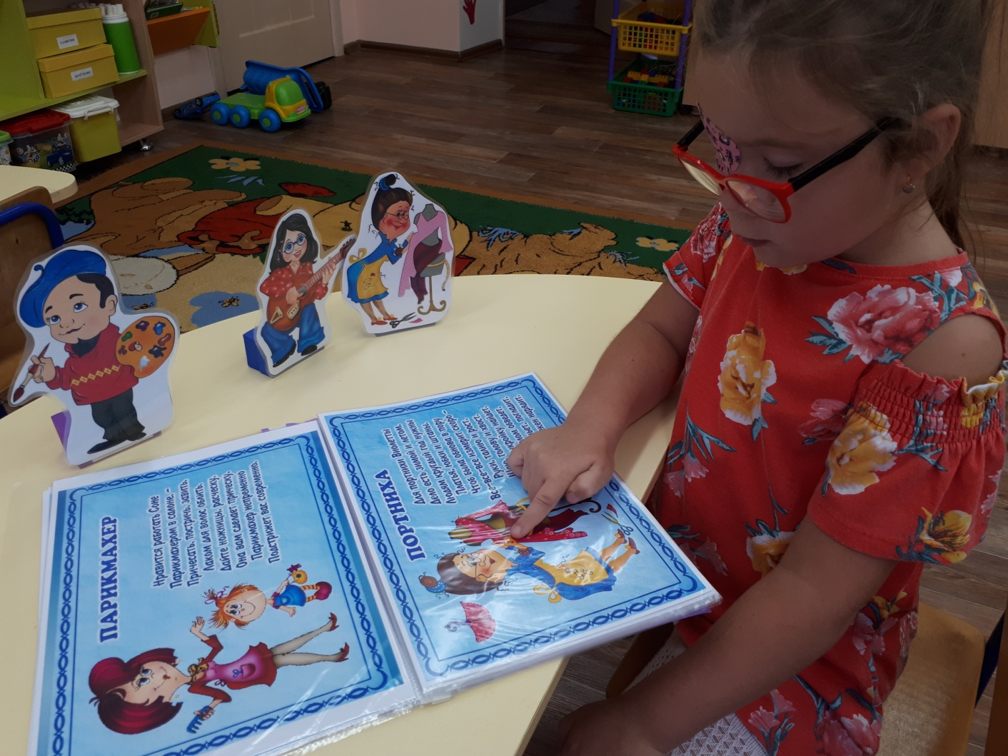

Slide 9
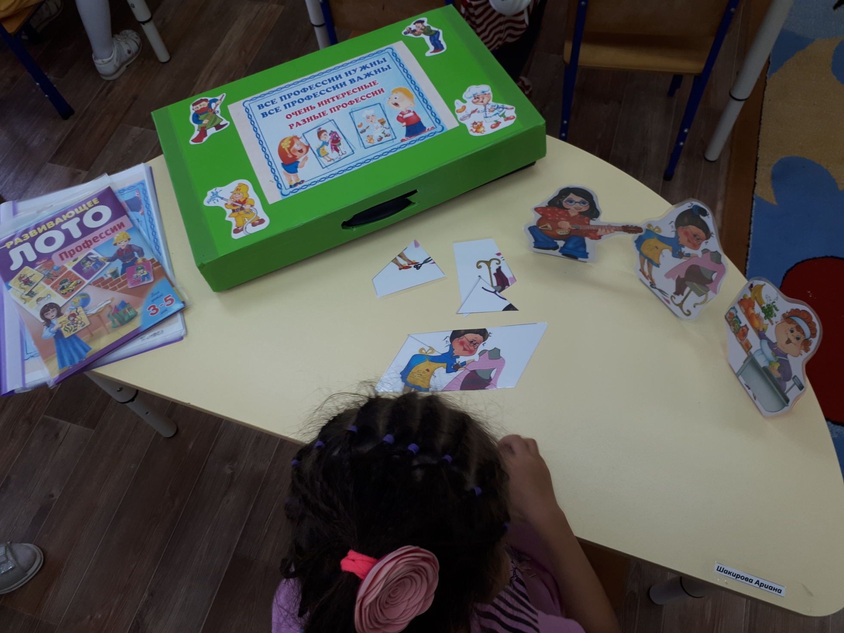

Slide 10
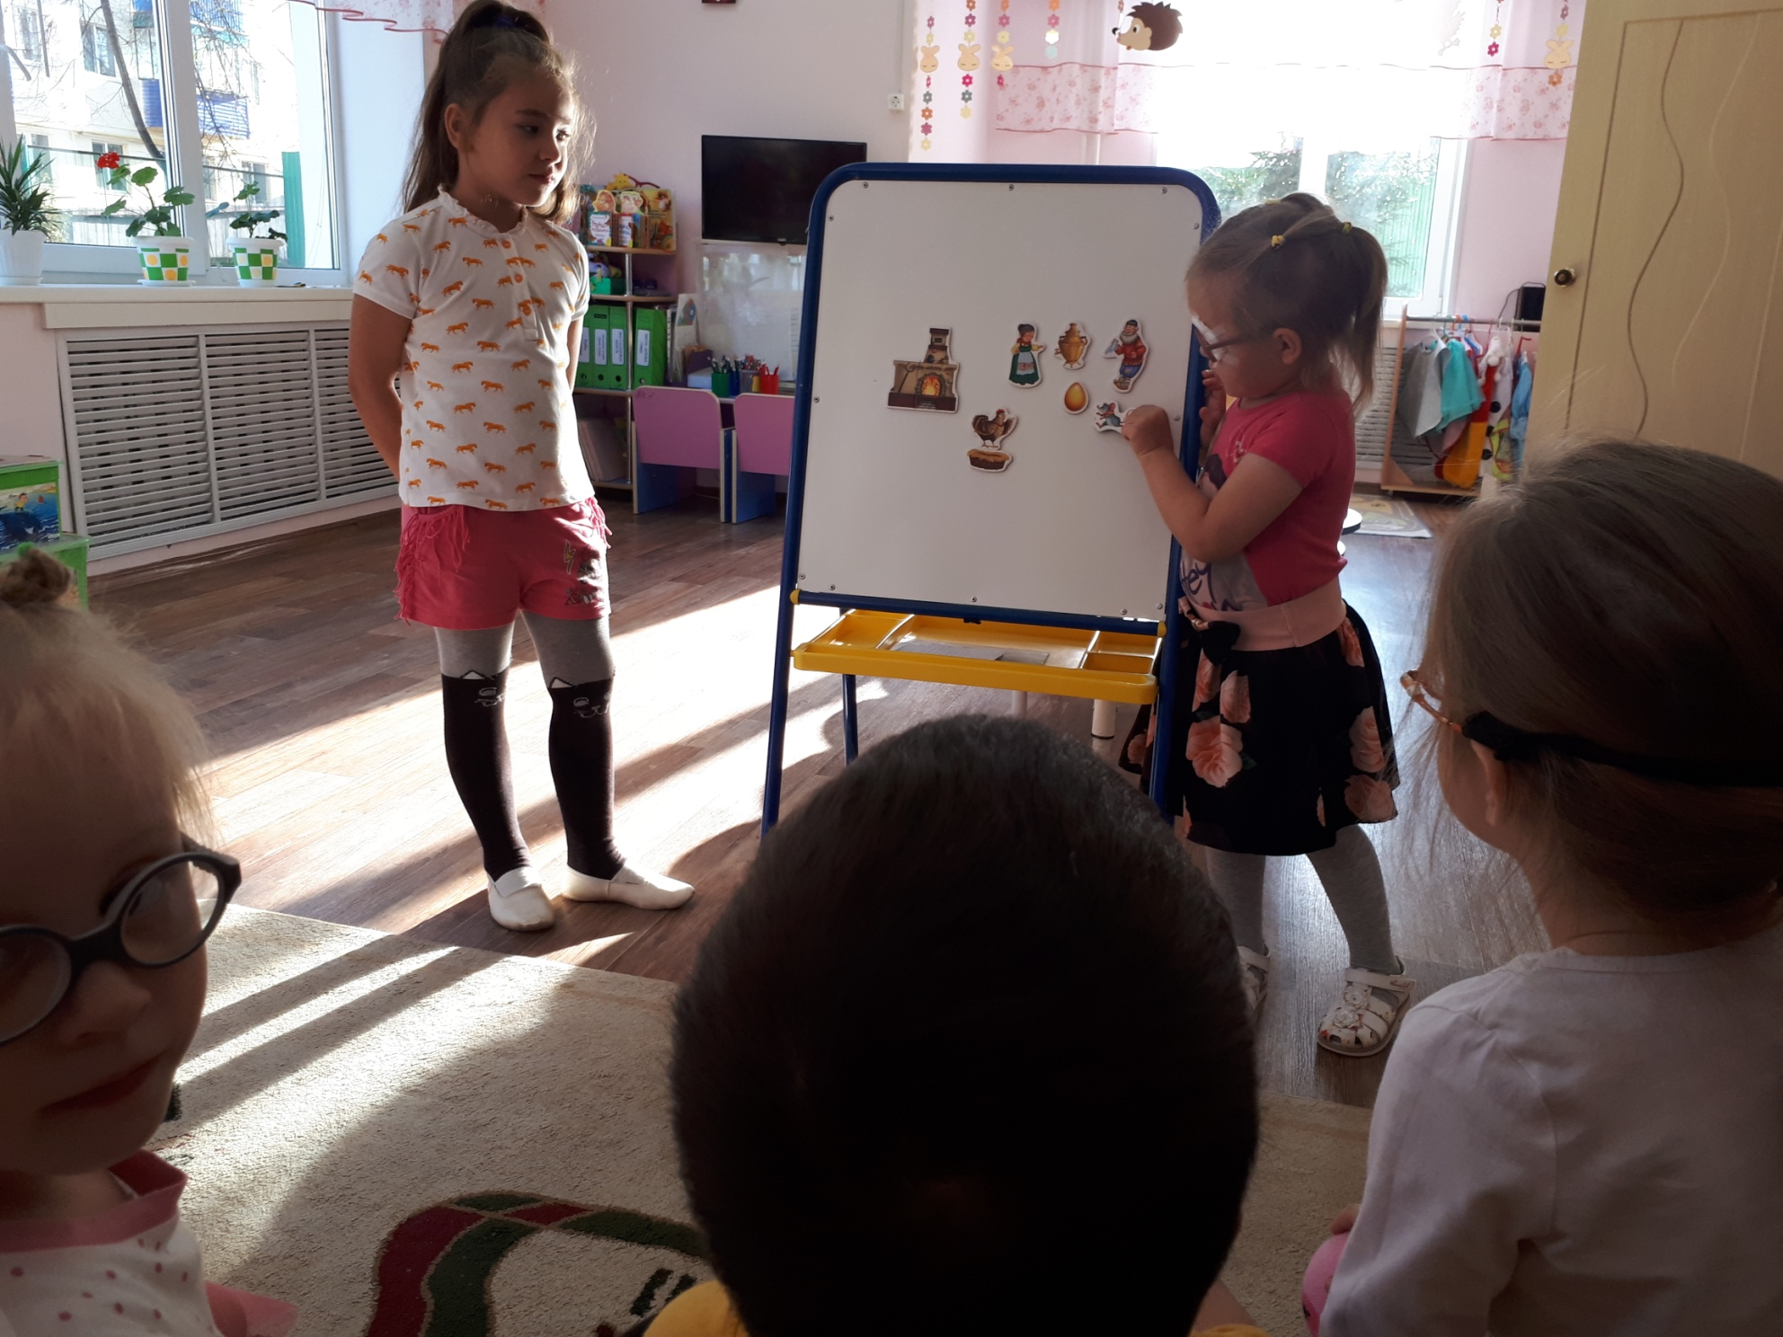

Slide 11
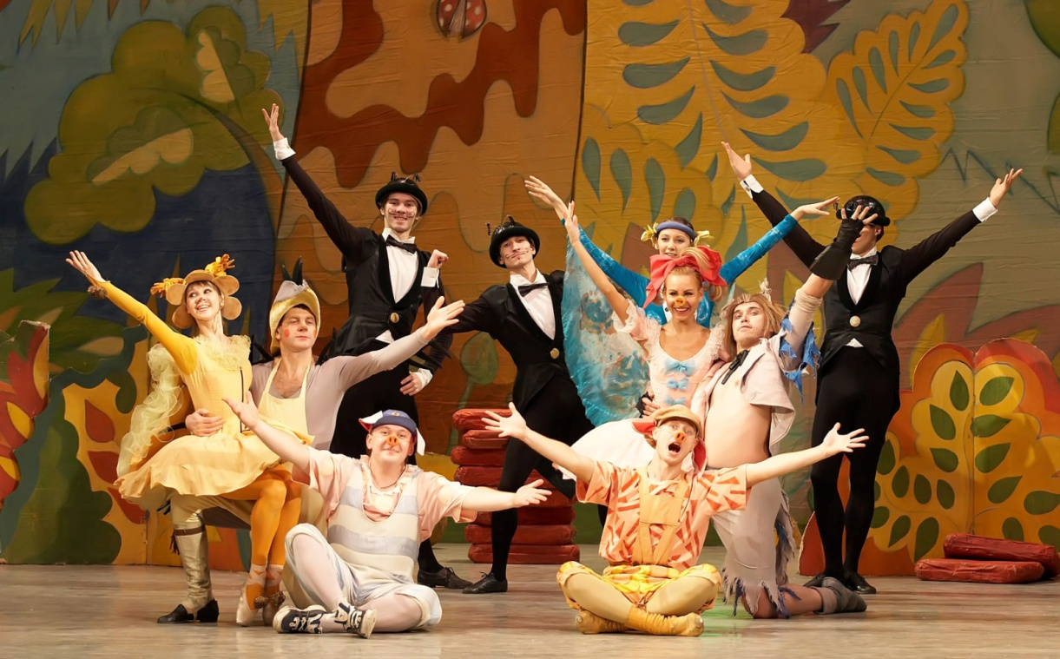
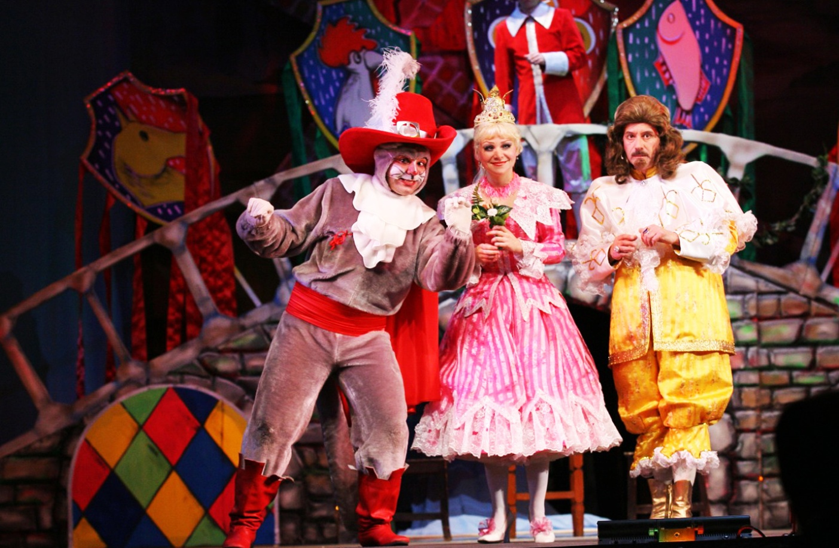
Он работает, играя, есть профессия такая.
Он на сцене с давних пор. Та профессия … (актёр)

Slide 12
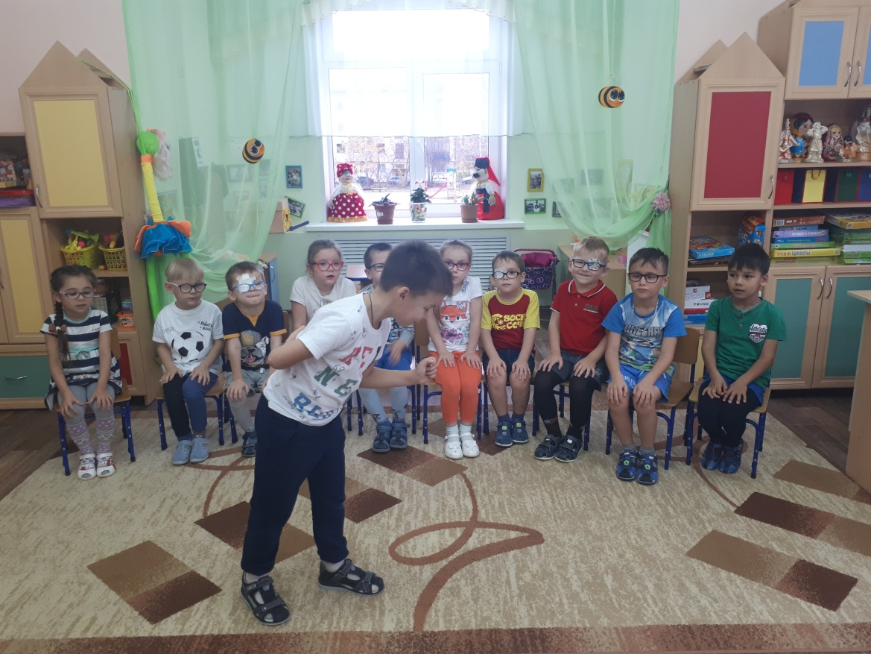
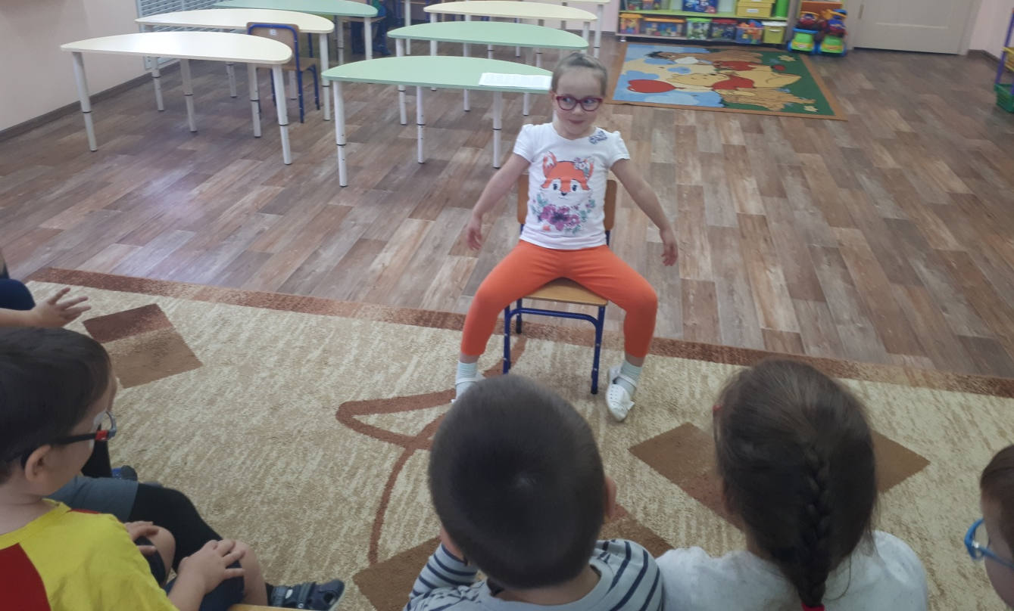

Slide 13
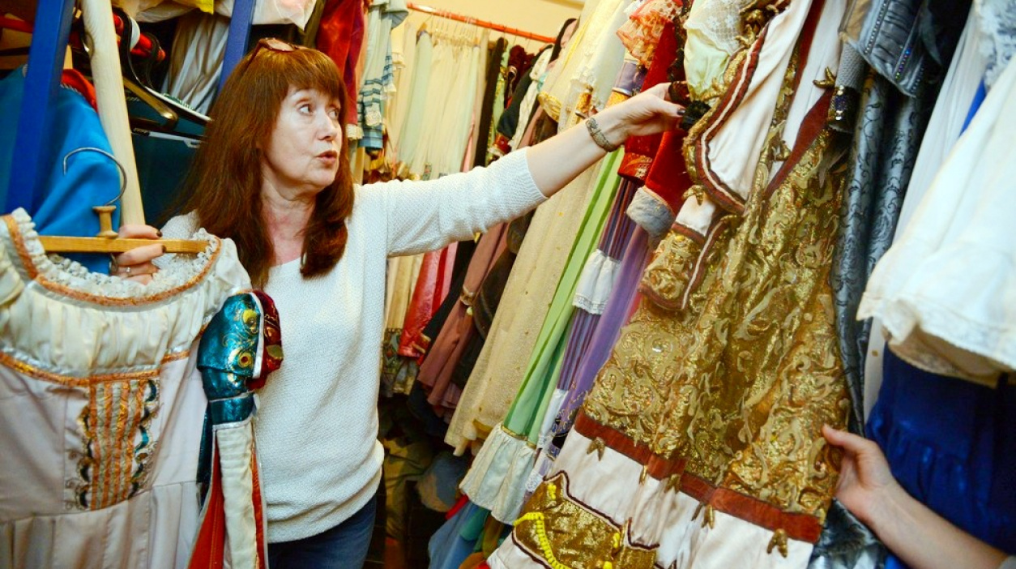
В театре работает одежду бережет,
Она гладит и штопает
Блёстки крепит, шьет.
Актёру примеряет
Пиджак, например,
Её профессия…..(костюмер)

Slide 14
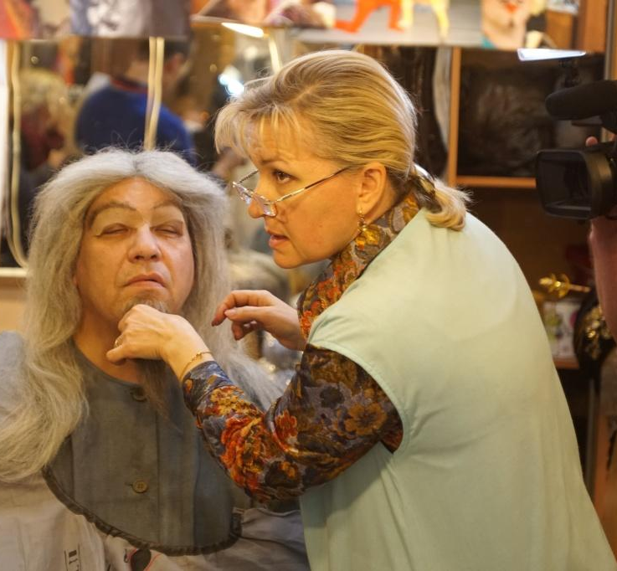
Он творит чудеса -
Превратит за полчаса
Юношей и девушек
В бабушек и дедушек.
Превращает быстро -
В королей артистов.
Он артиста Толика
Превратил в Людовика.
А артистку Свету -
В юную Джульетту.
Режиссер доволен,
Он кричит: Мотор!
И над новой ролью
Трудится гримёр.

Slide 15
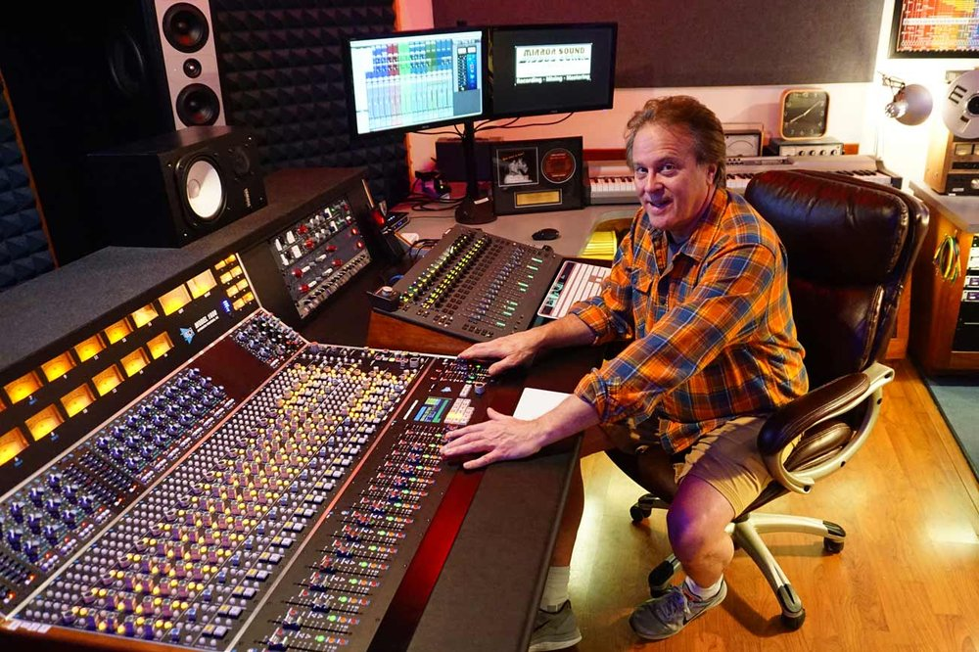
Не певец, не актёр - мэтр своей высоты,
На решения скор и со звуком "на ты".

Slide 16
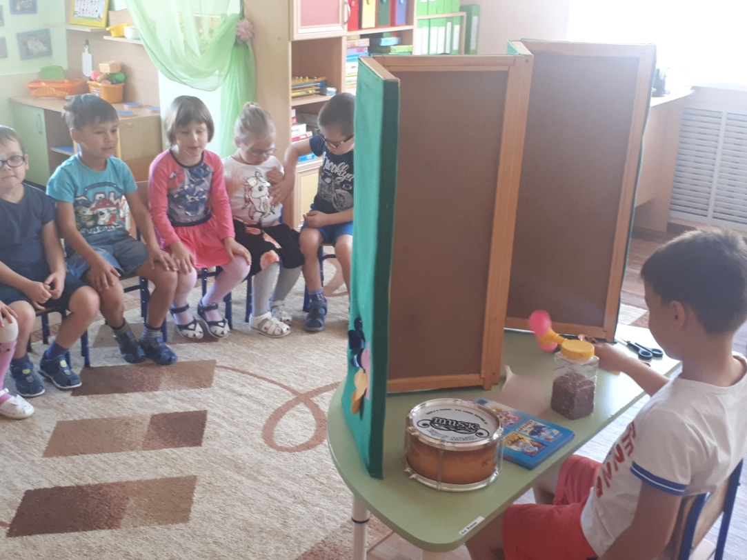
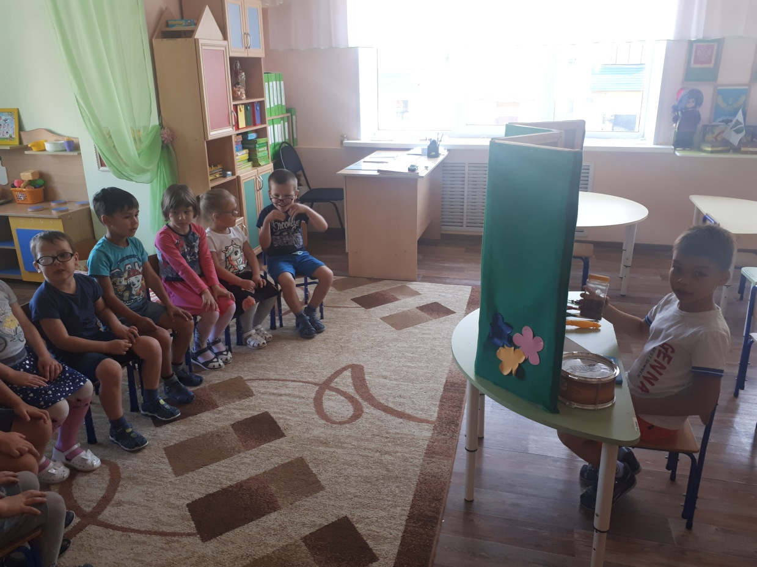
Игра в звукооператоров

Slide 17
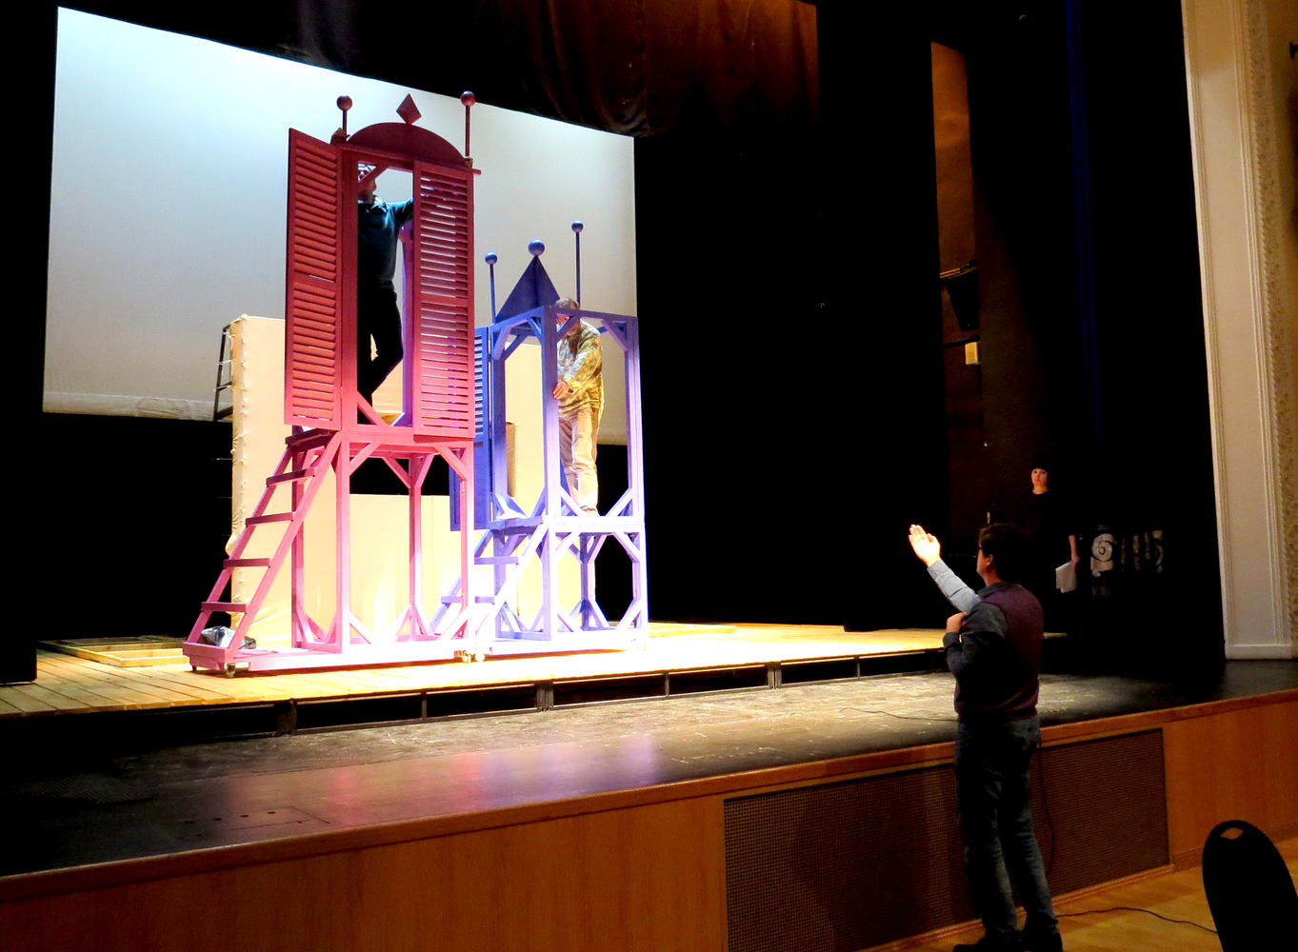
Эти люди создают
Удивительный уют.
Подбирают, например,
Подходящий интерьер
В доме, в офисе, в саду-
Я в декораторы иду!

Slide 18
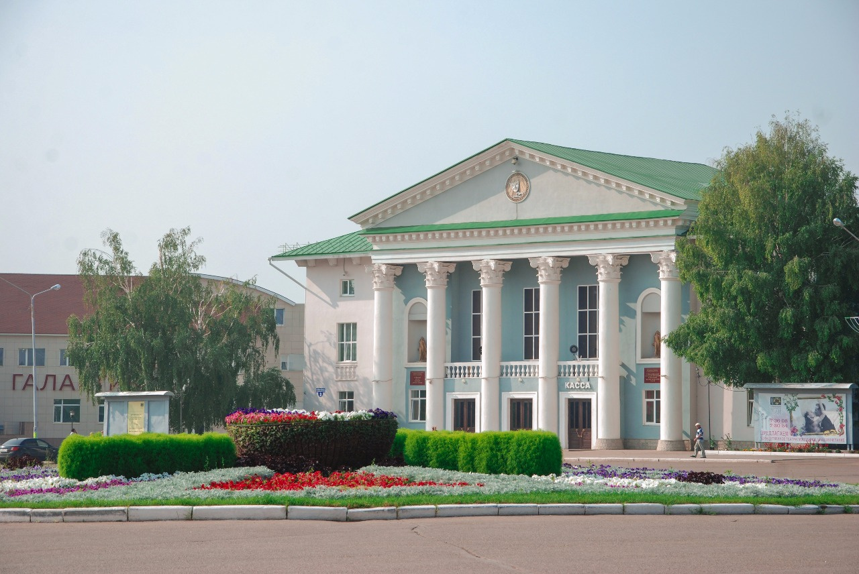
Татарский драматический театр

Slide 19
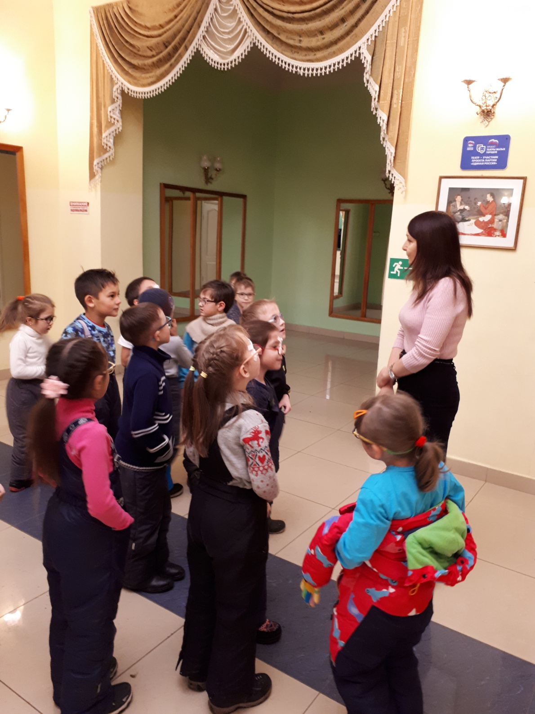

Slide 20
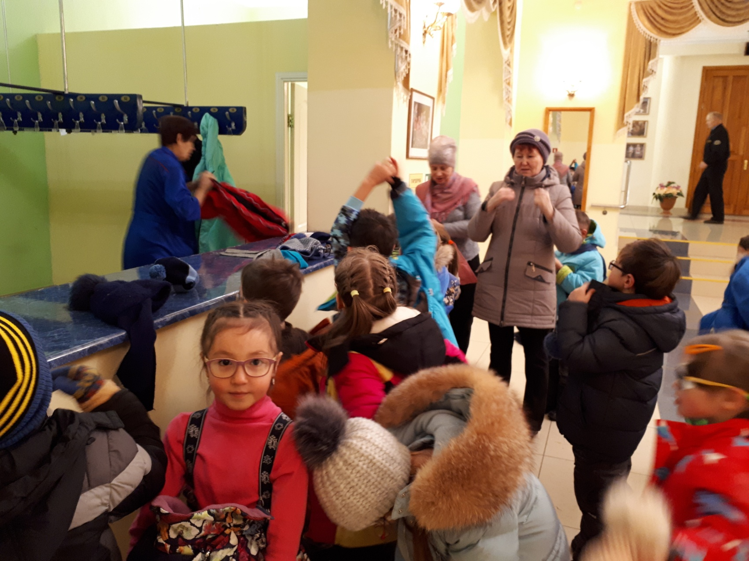
Театр начинается с вешалки!

Slide 21
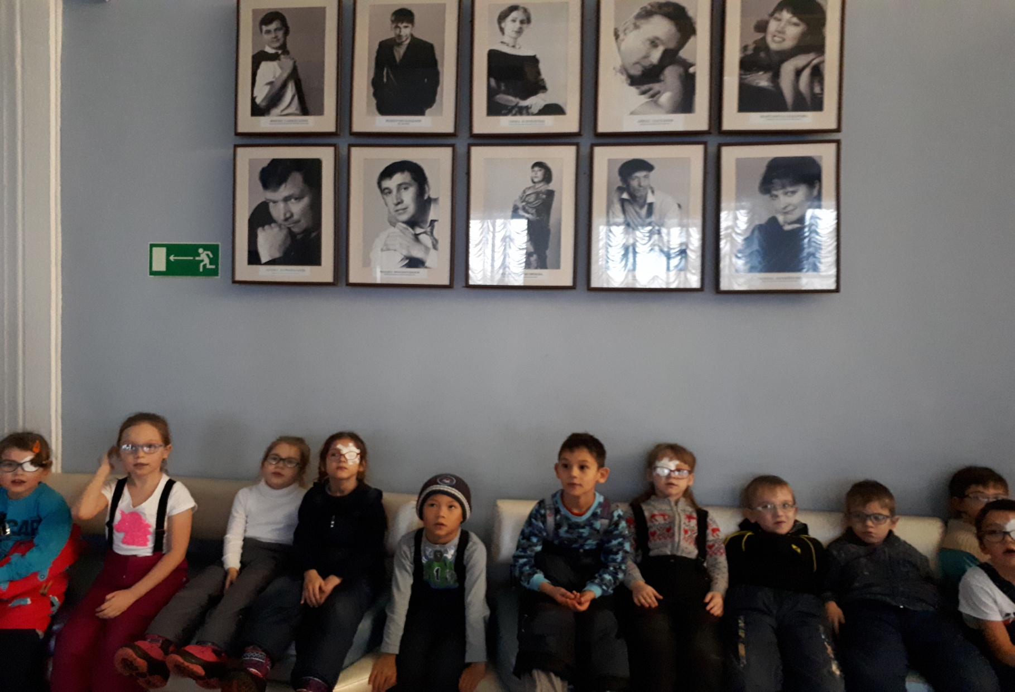
Легенды татарского драматического театра

Slide 22
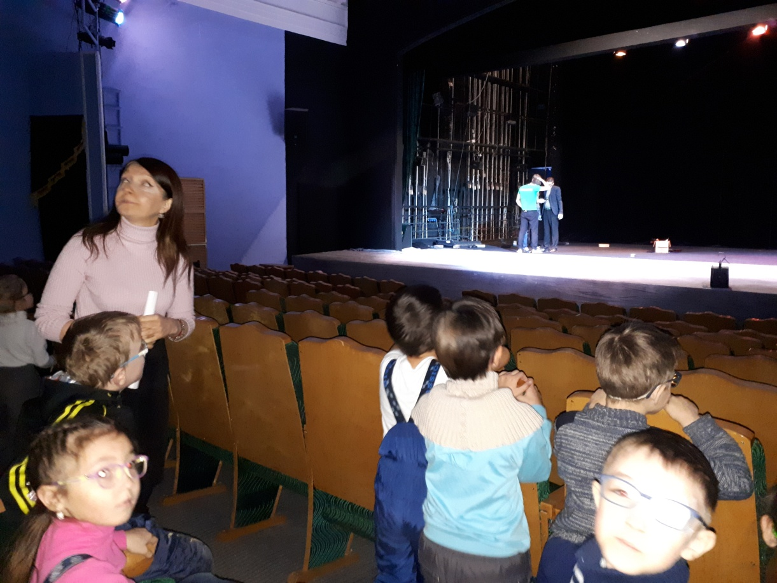
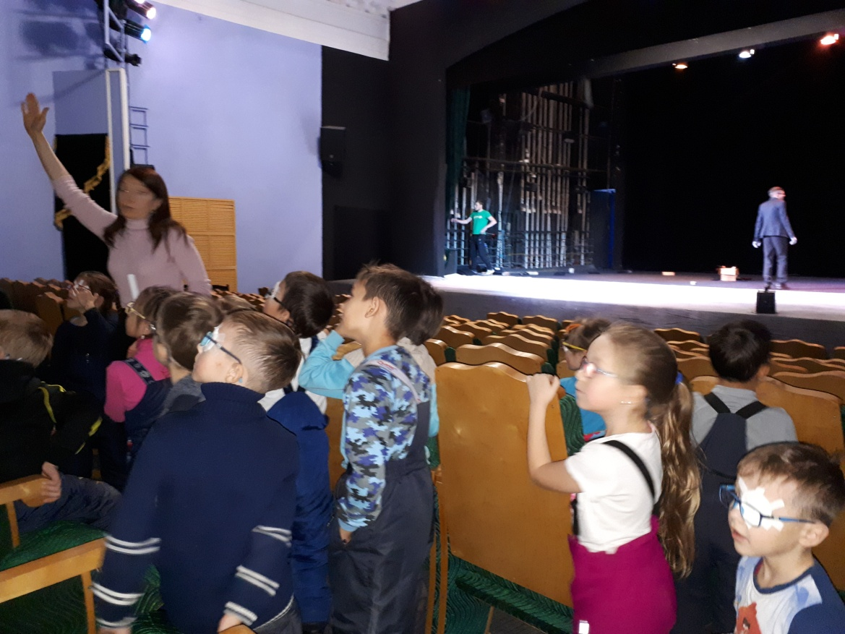

Slide 23
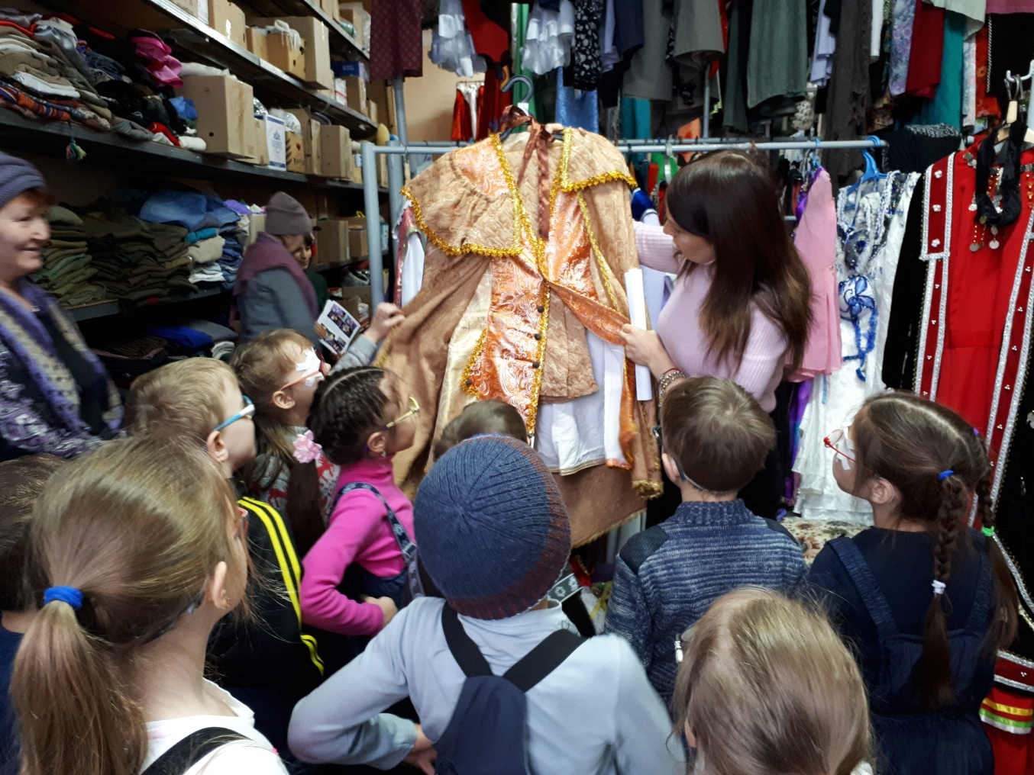
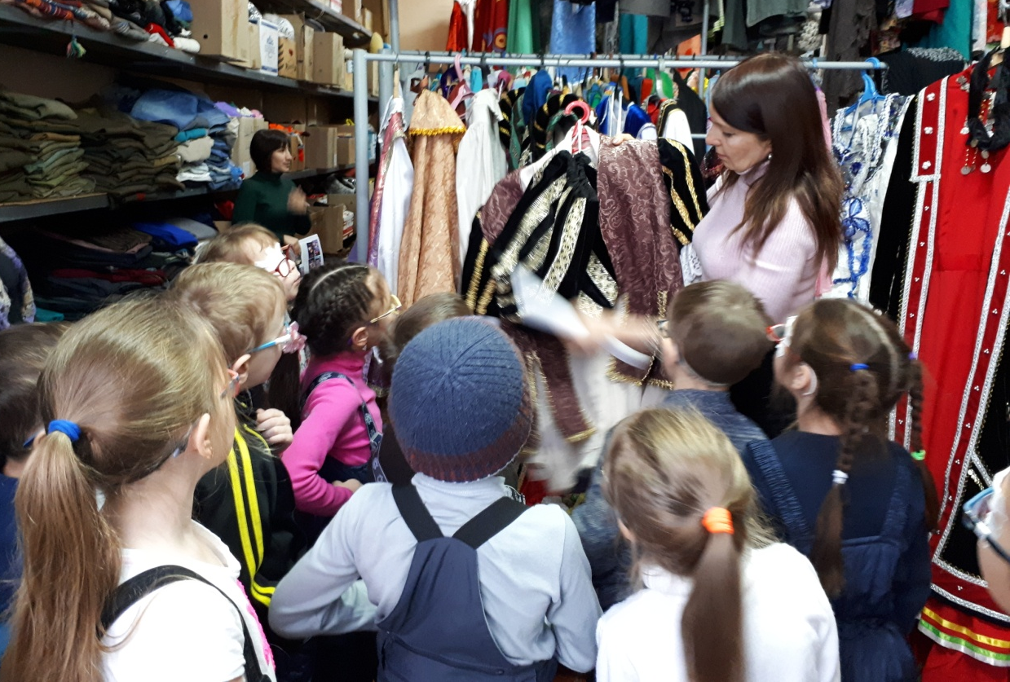

Slide 24
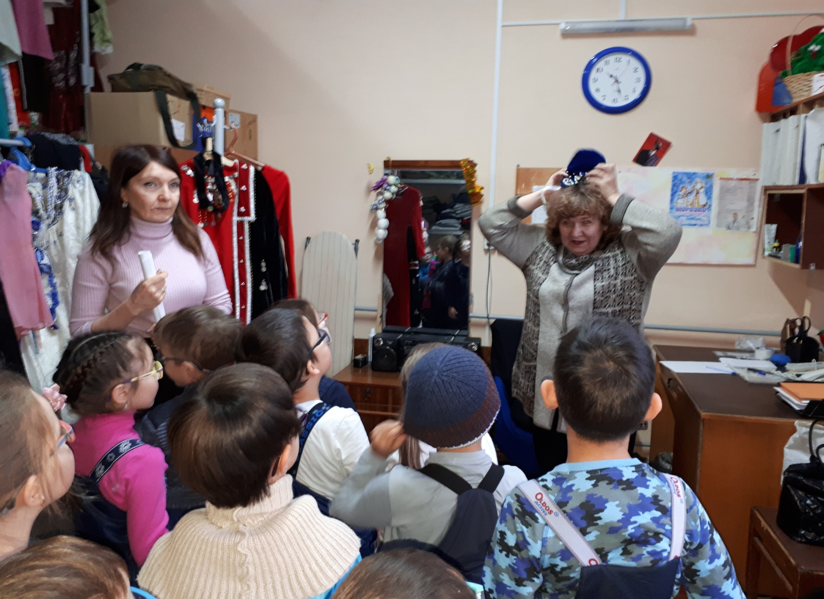
Костюмер

Slide 25
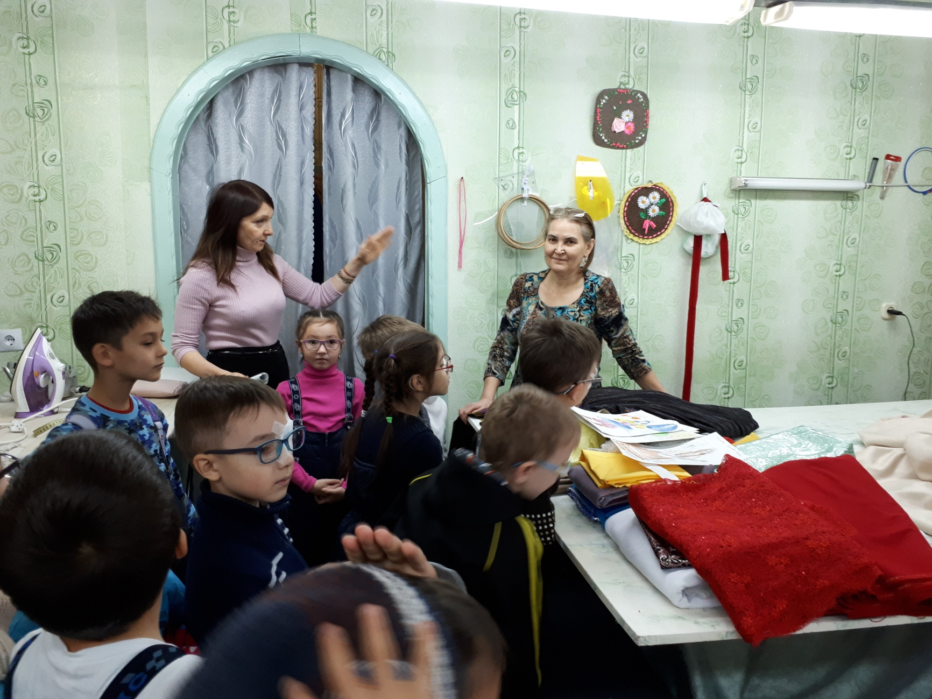

Slide 26
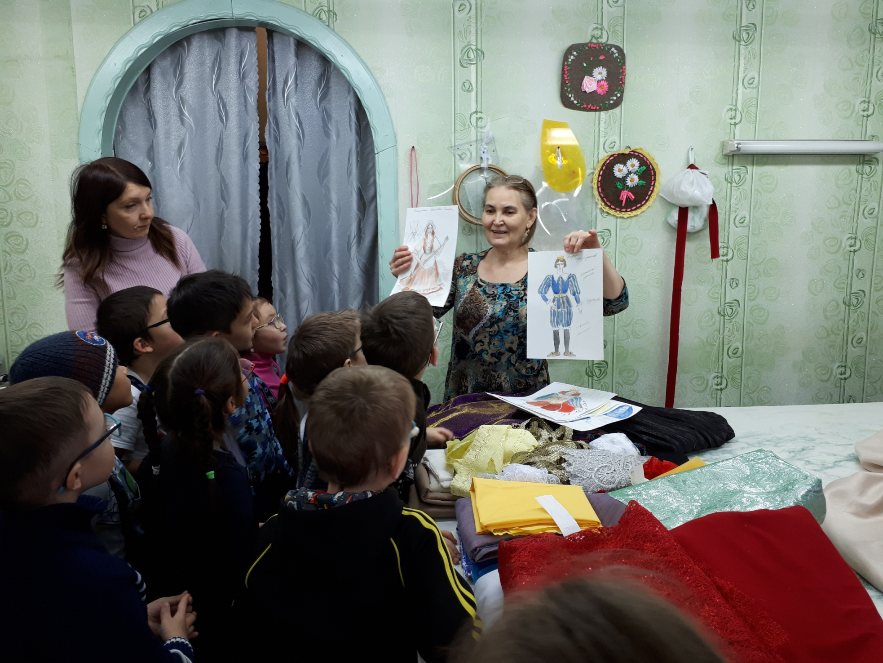

Slide 27
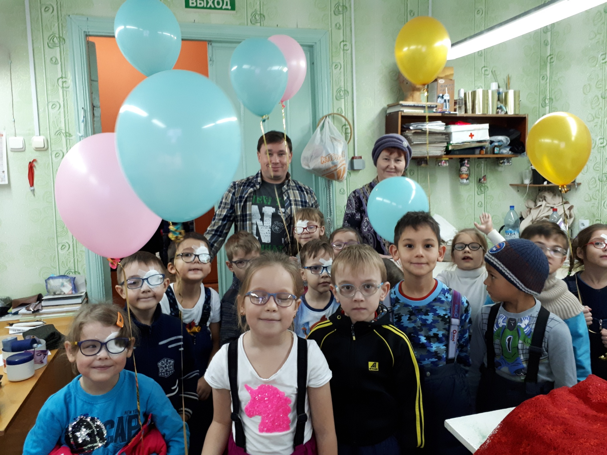

Slide 28
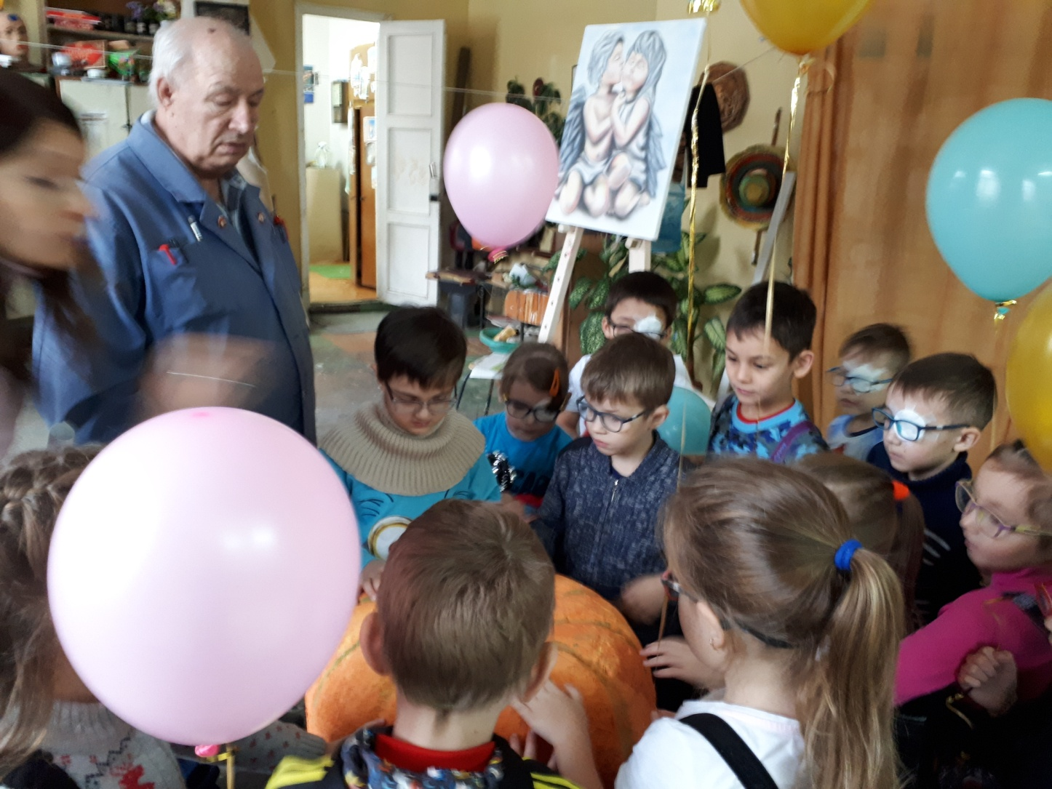
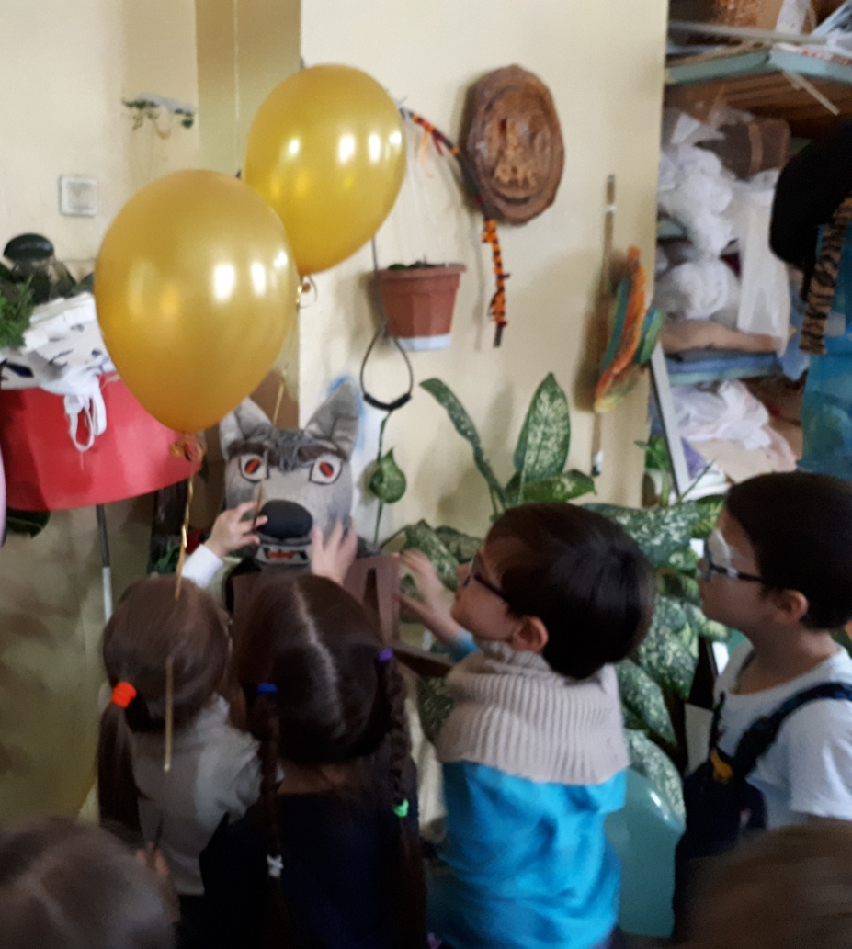

Slide 29
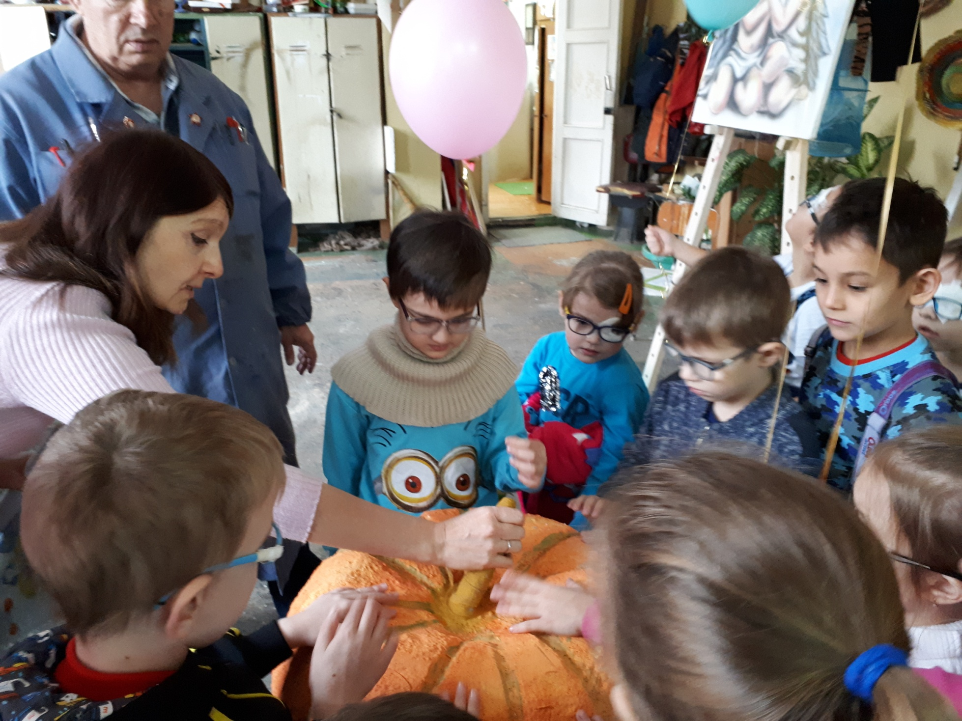

Slide 30
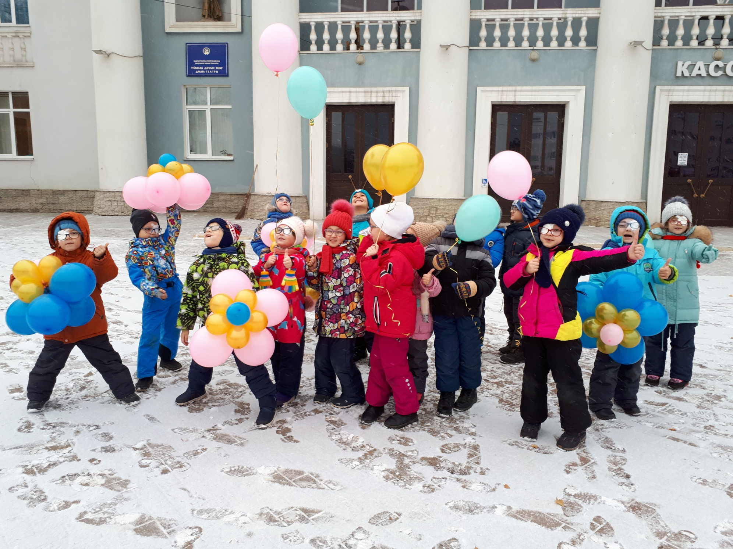

Slide 31
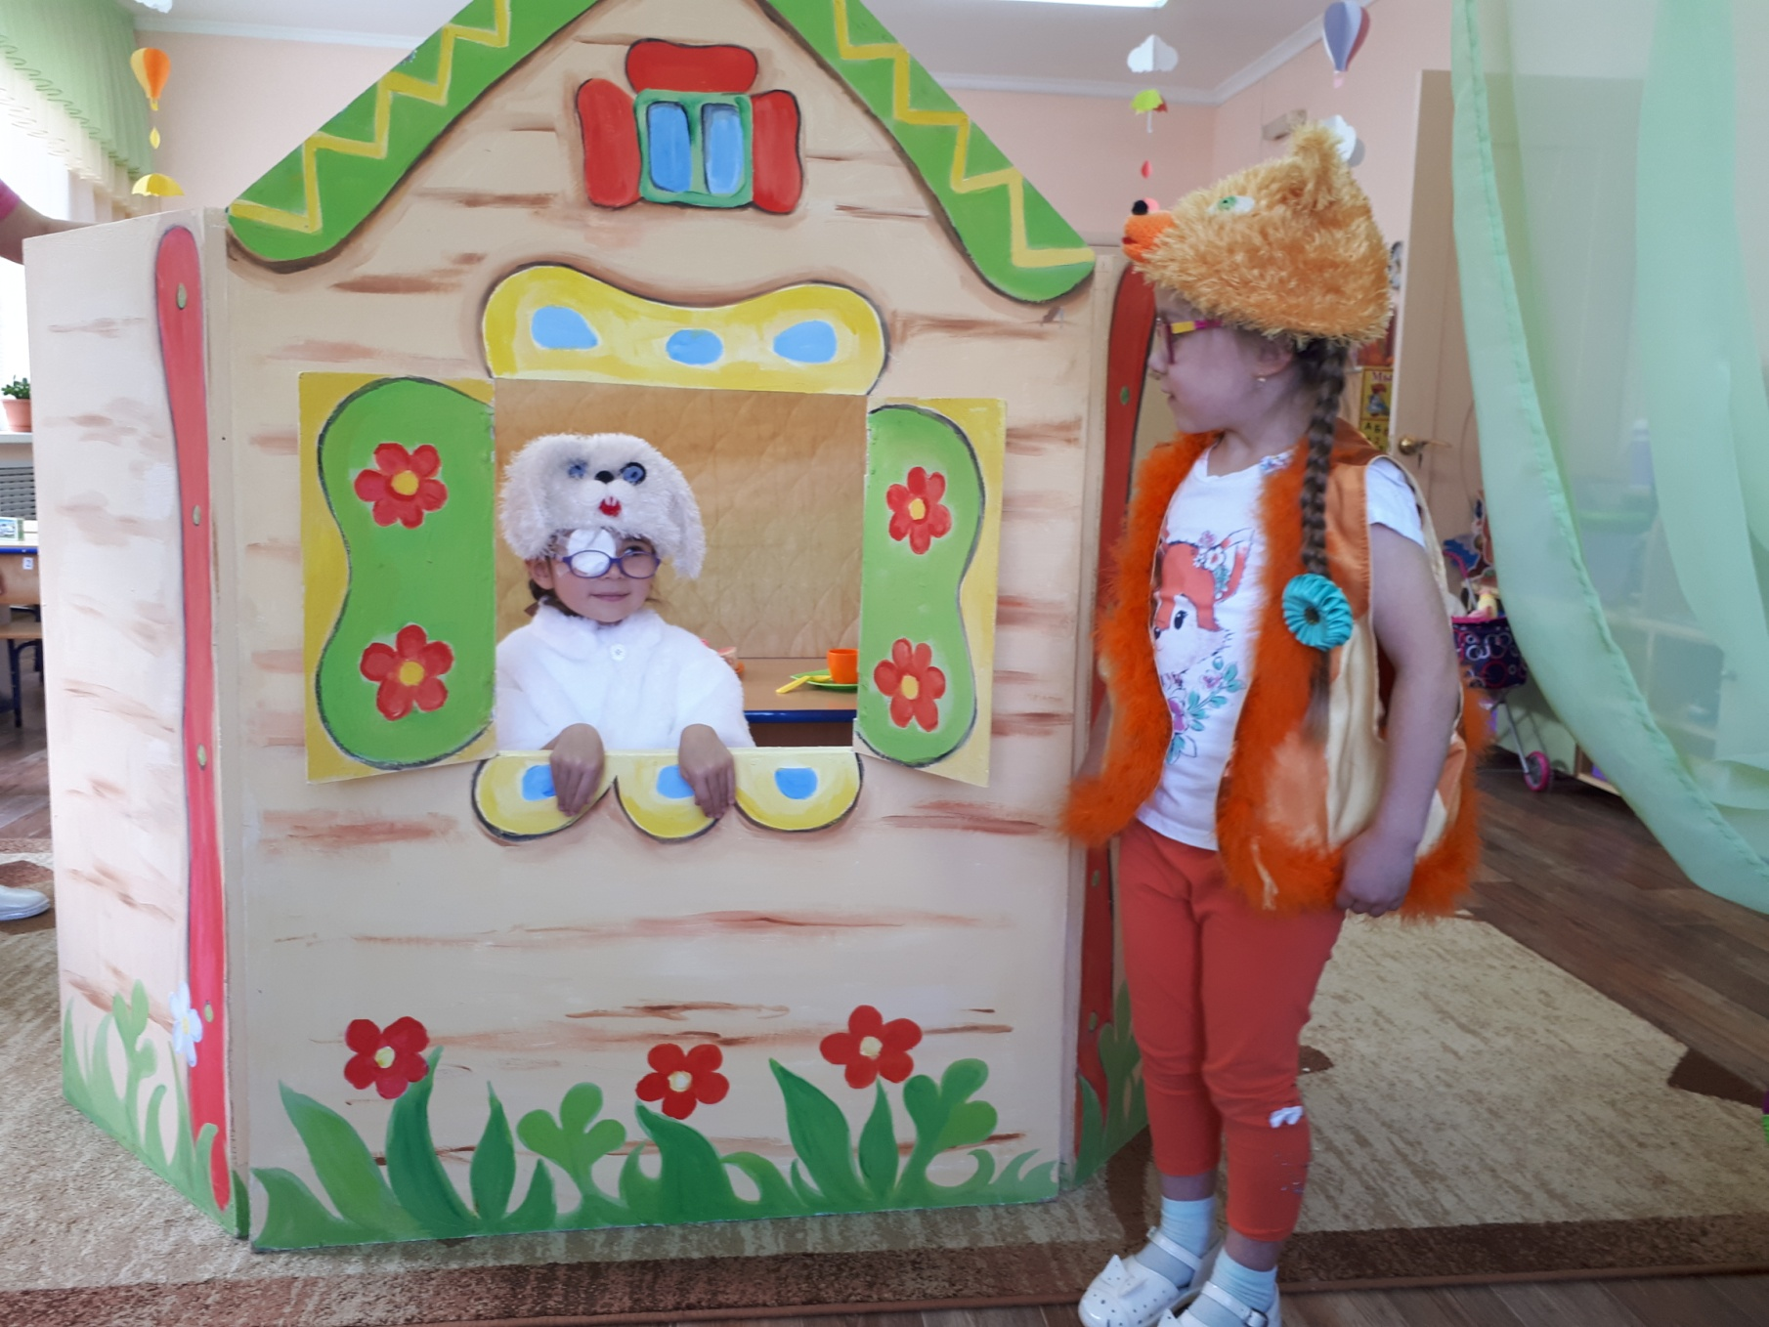
Сказка «Заяц-портной»
М. Ю. Картушина

Slide 32
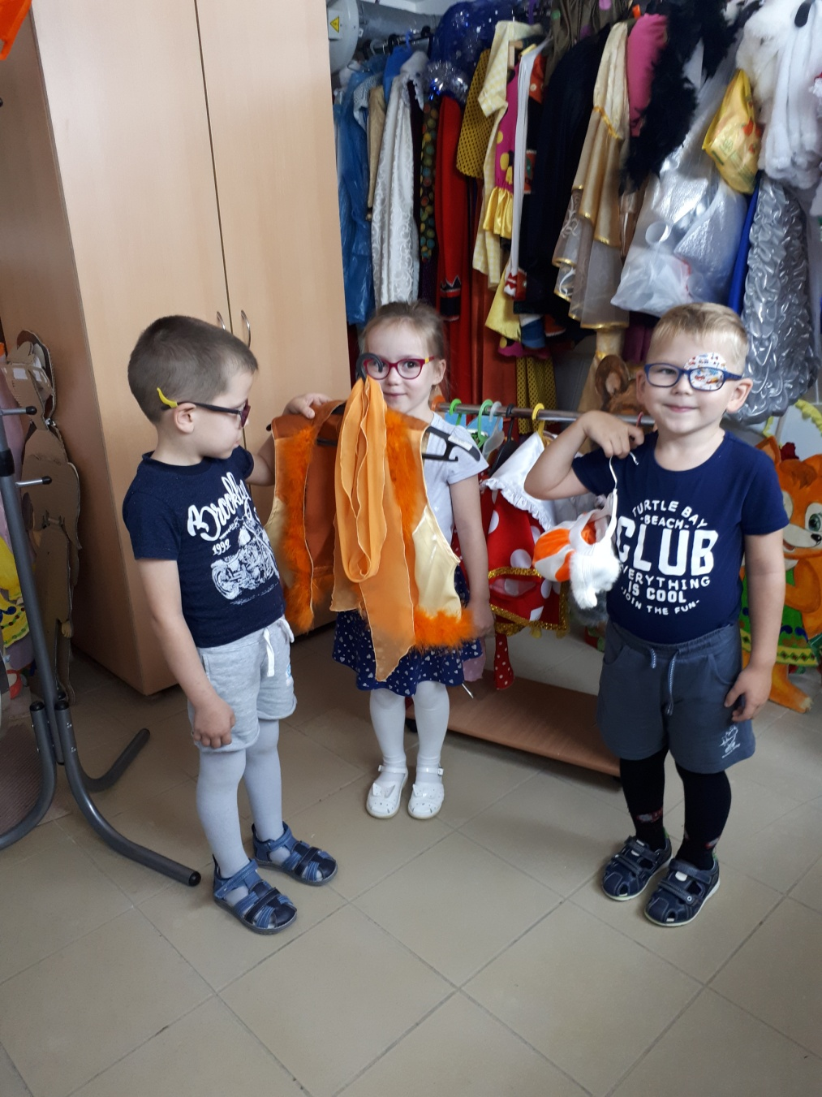
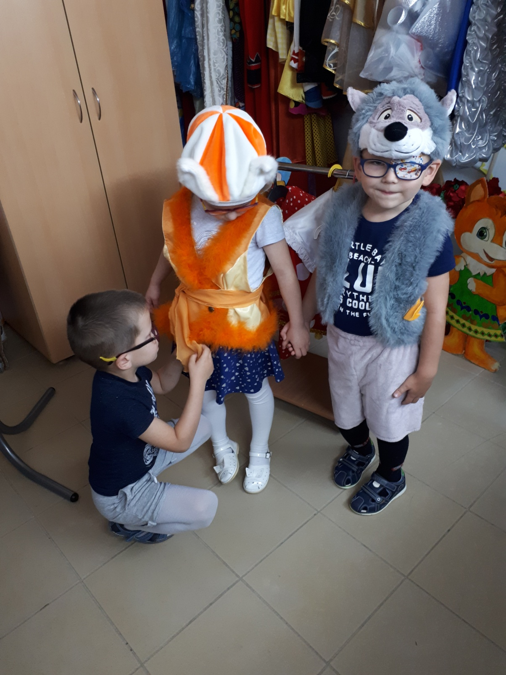

Slide 33
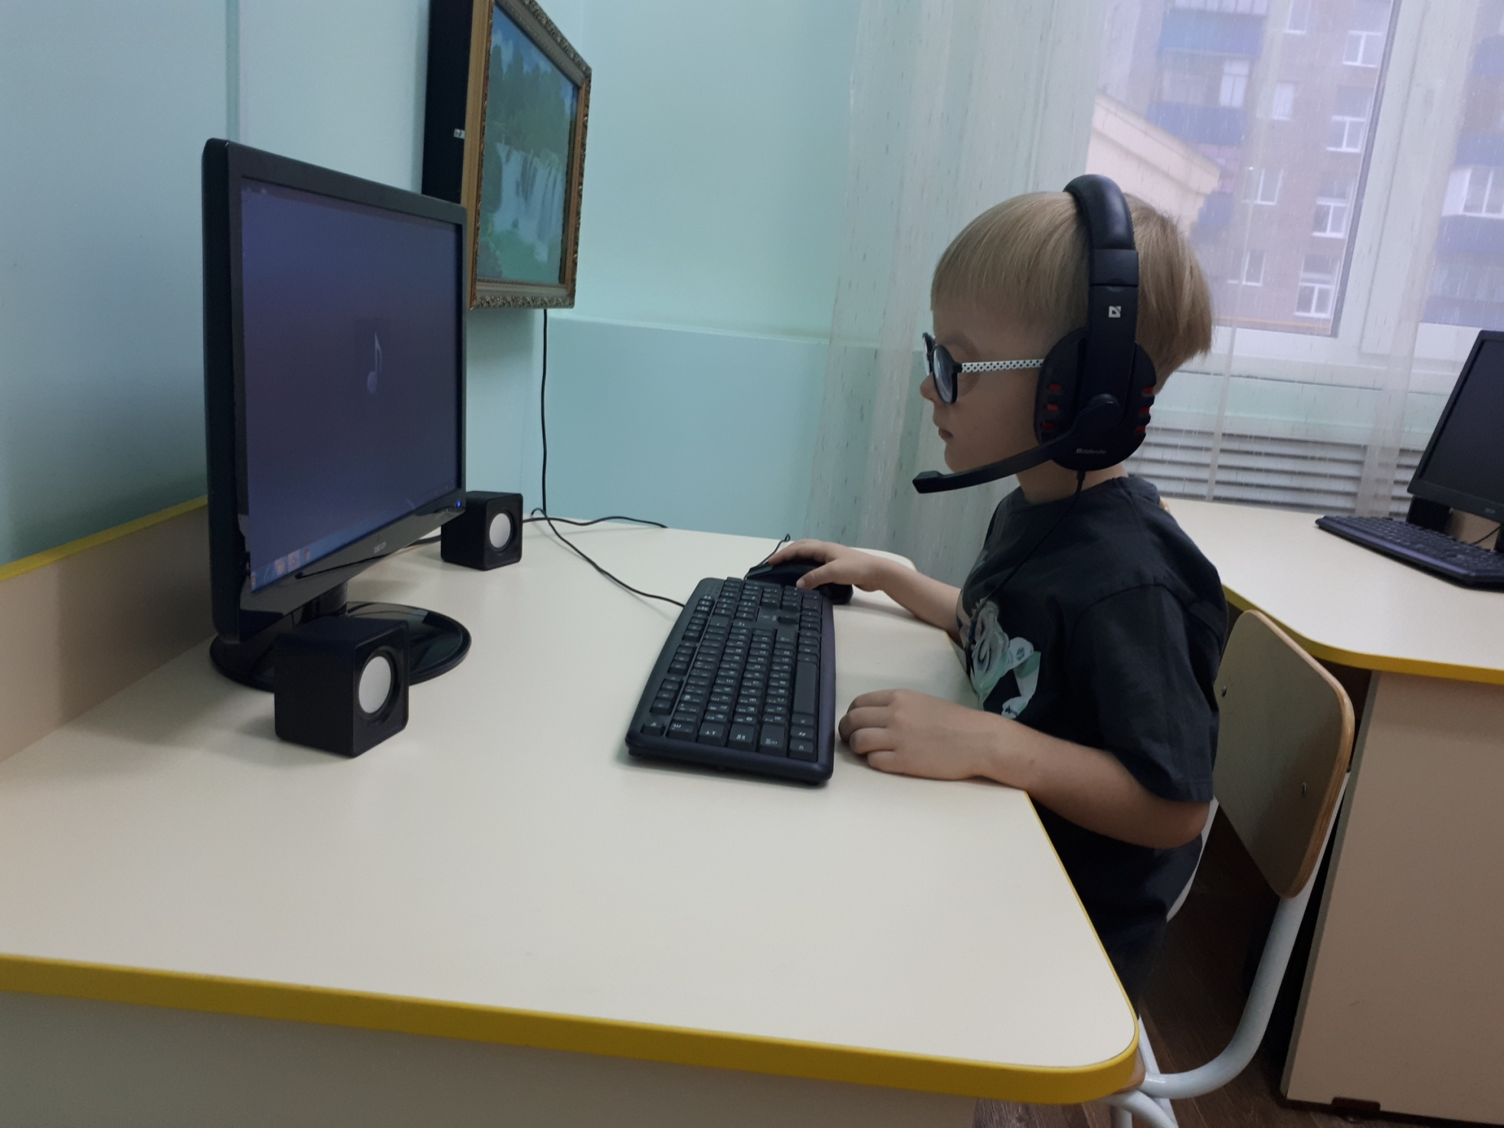
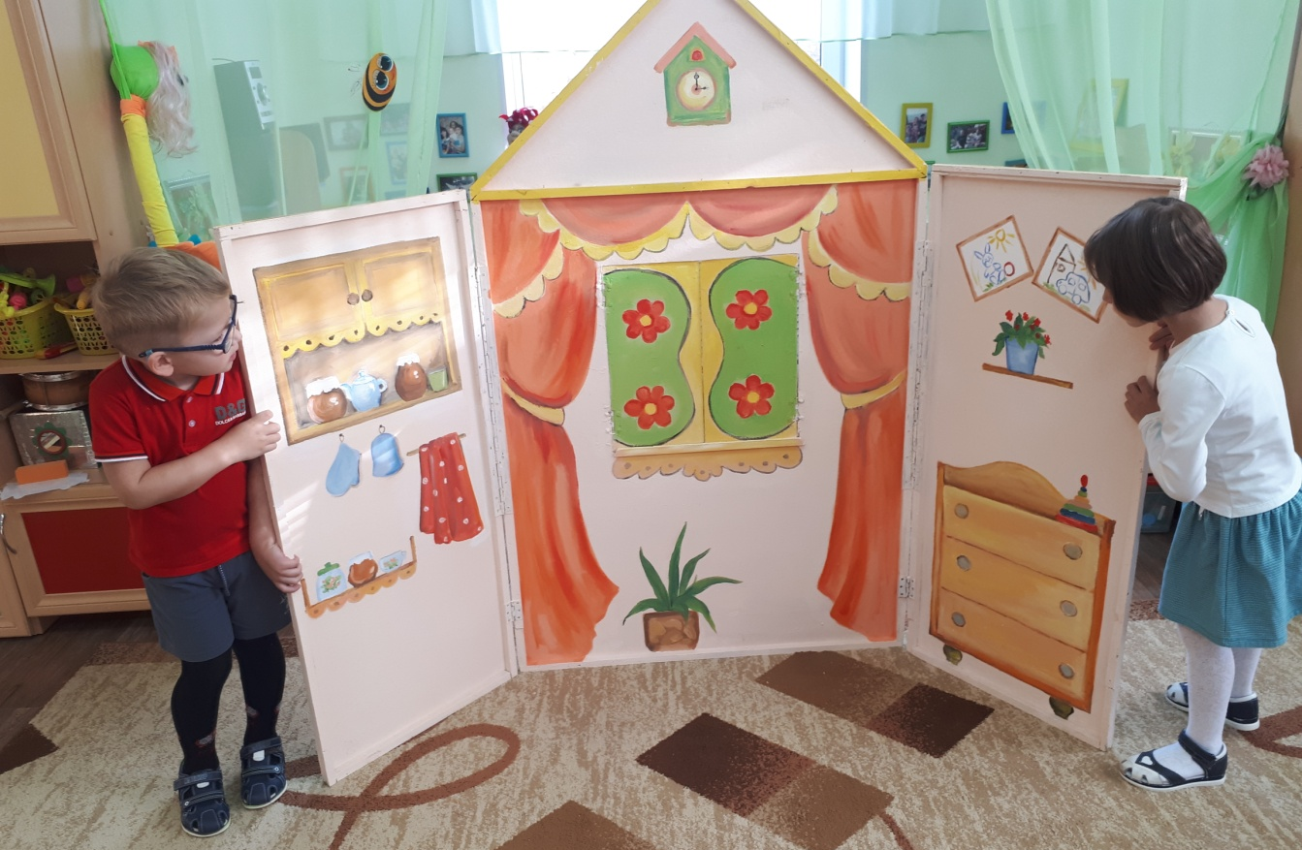

Slide 34
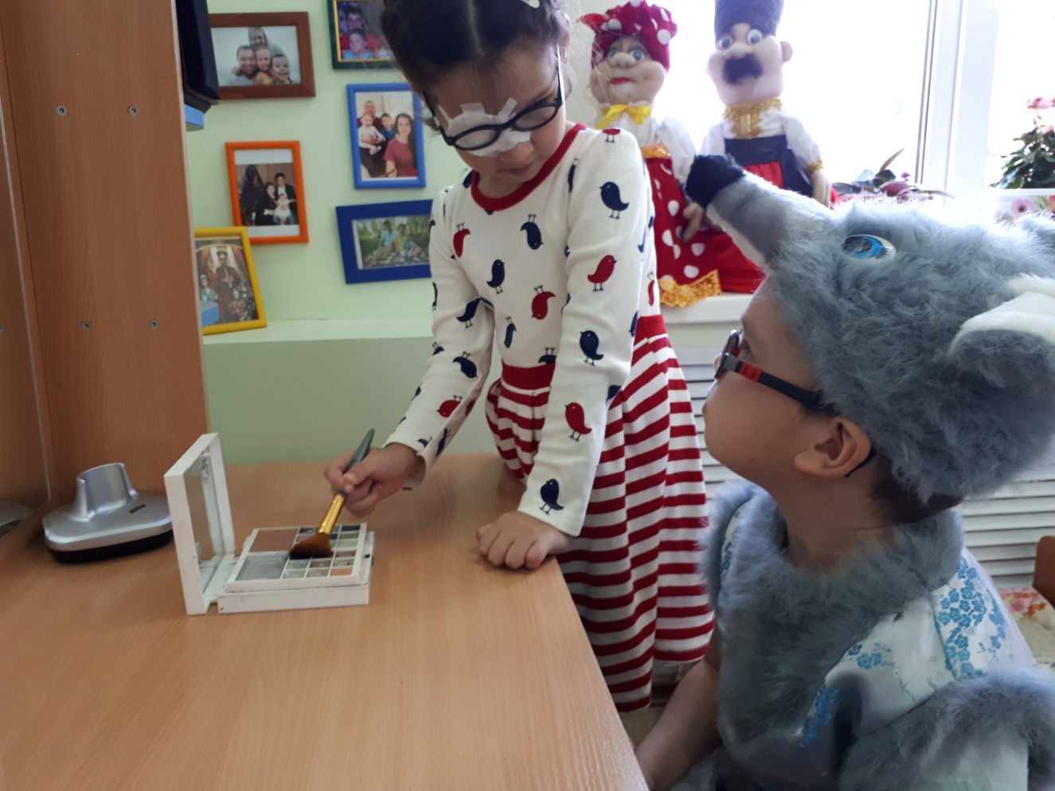
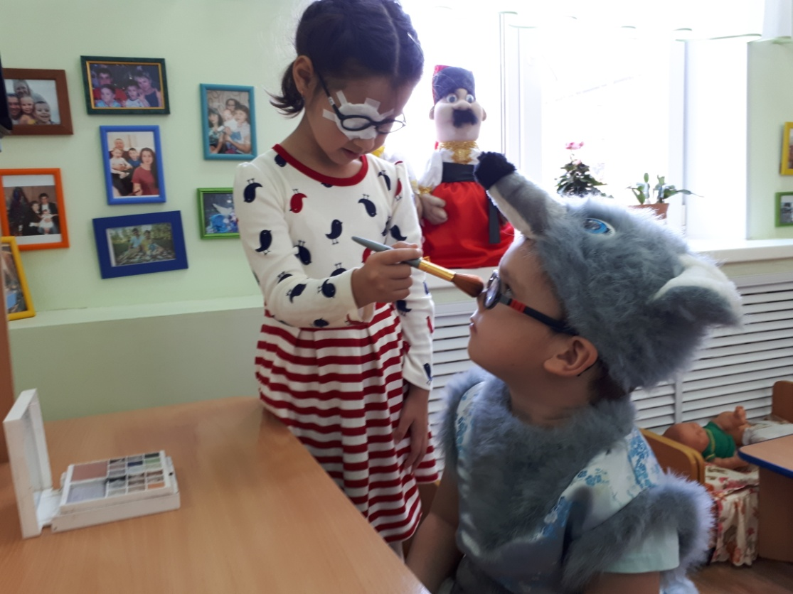

Slide 35
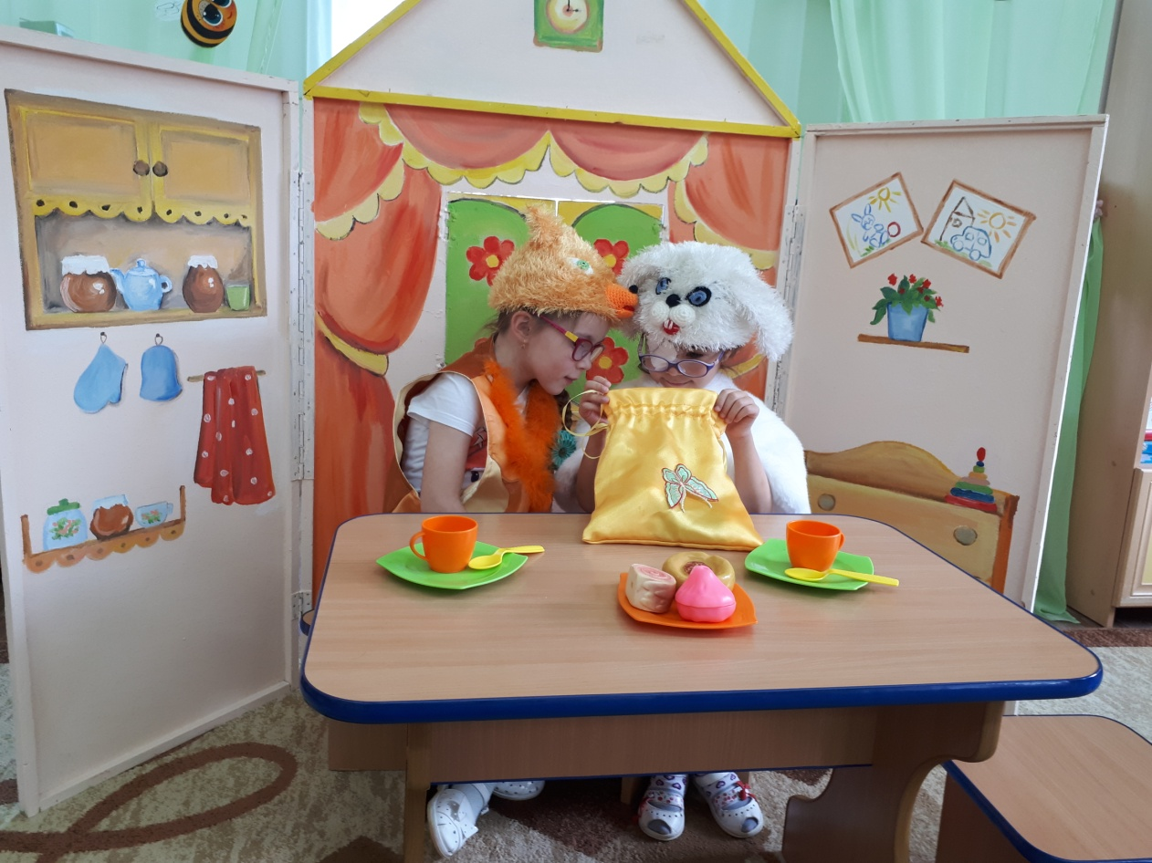
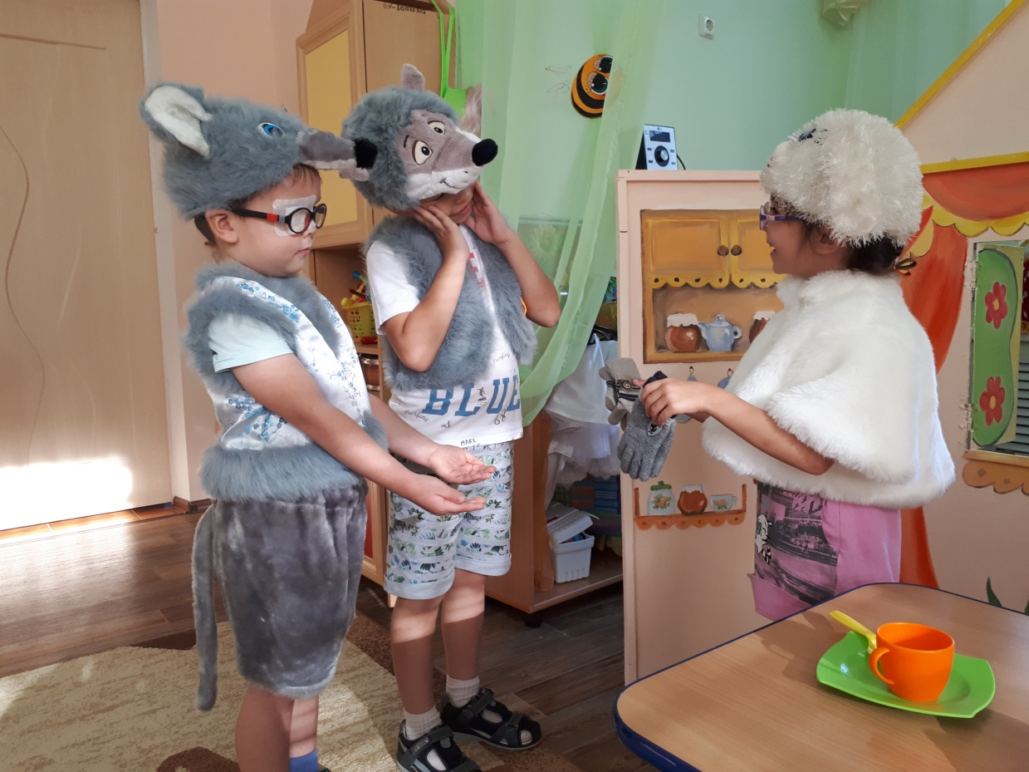

Slide 36
Спасибо за внимание

